Slide 1
PIDVID 2. Präsentation
Von Metin Rashid, Marius Knickenberg, Kevin Kupsch, Dominic Narwutsch, Saied Sadegh

Slide 2
Inhalt
Pitch
Komponenten
Stand des Clients/Demo
Weitere DevInfos
Teameinteilung
UMS
Kleine Server Demo

Slide 3
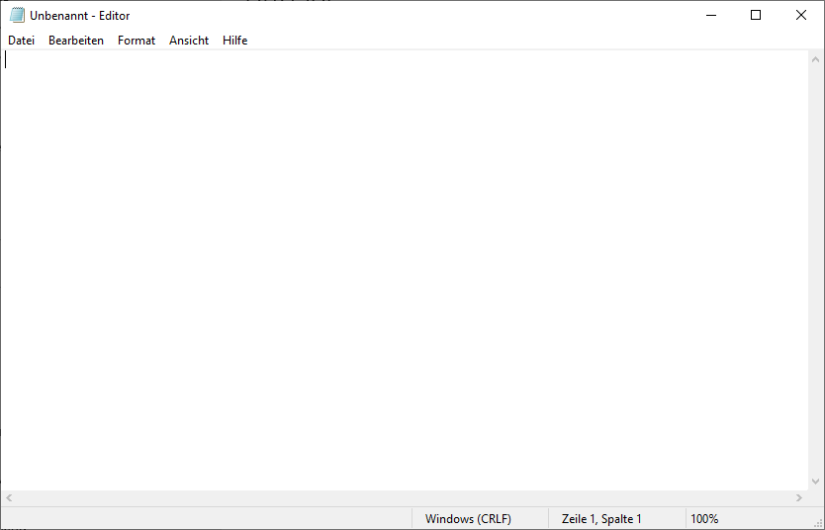
Schlechte Qualität
Nicht effektiv
Fachlich falsch
Welches Problem sehen wir?
Notes:
Welches Problem sehen wir?
- Ich glaube jedem sind Tutorials bekannt die nur mit dem Editor kommentiert werden
- Tutorials können einfach nur schlecht umgesetzt sein
- Schlimmer ist es aber wenn die Videos fachlich falsch sind

Slide 4
Nur kuratiert Videos
Sortiert
Gefiltert
Wie lösen wir das?
Notes:
Welches Problem sehen wir?
-Videos werden nur von Professoren oder von dem Professor befugte Personen geteilt
-Beim Teilen der Videos kann man sie in verschiedene Kategorien unterteilen
-Dadurch bekommen wir Studierende für unsere interessen die passenden gefilterten und vom Professor empfohlenen Videos

Slide 5

Notes:
So haben wir uns entschieden, während der Webtechnologie2 Veranstaltung ein Web-Plattform zu erstellen die genau diese Probleme löst. PIDVID

Slide 6
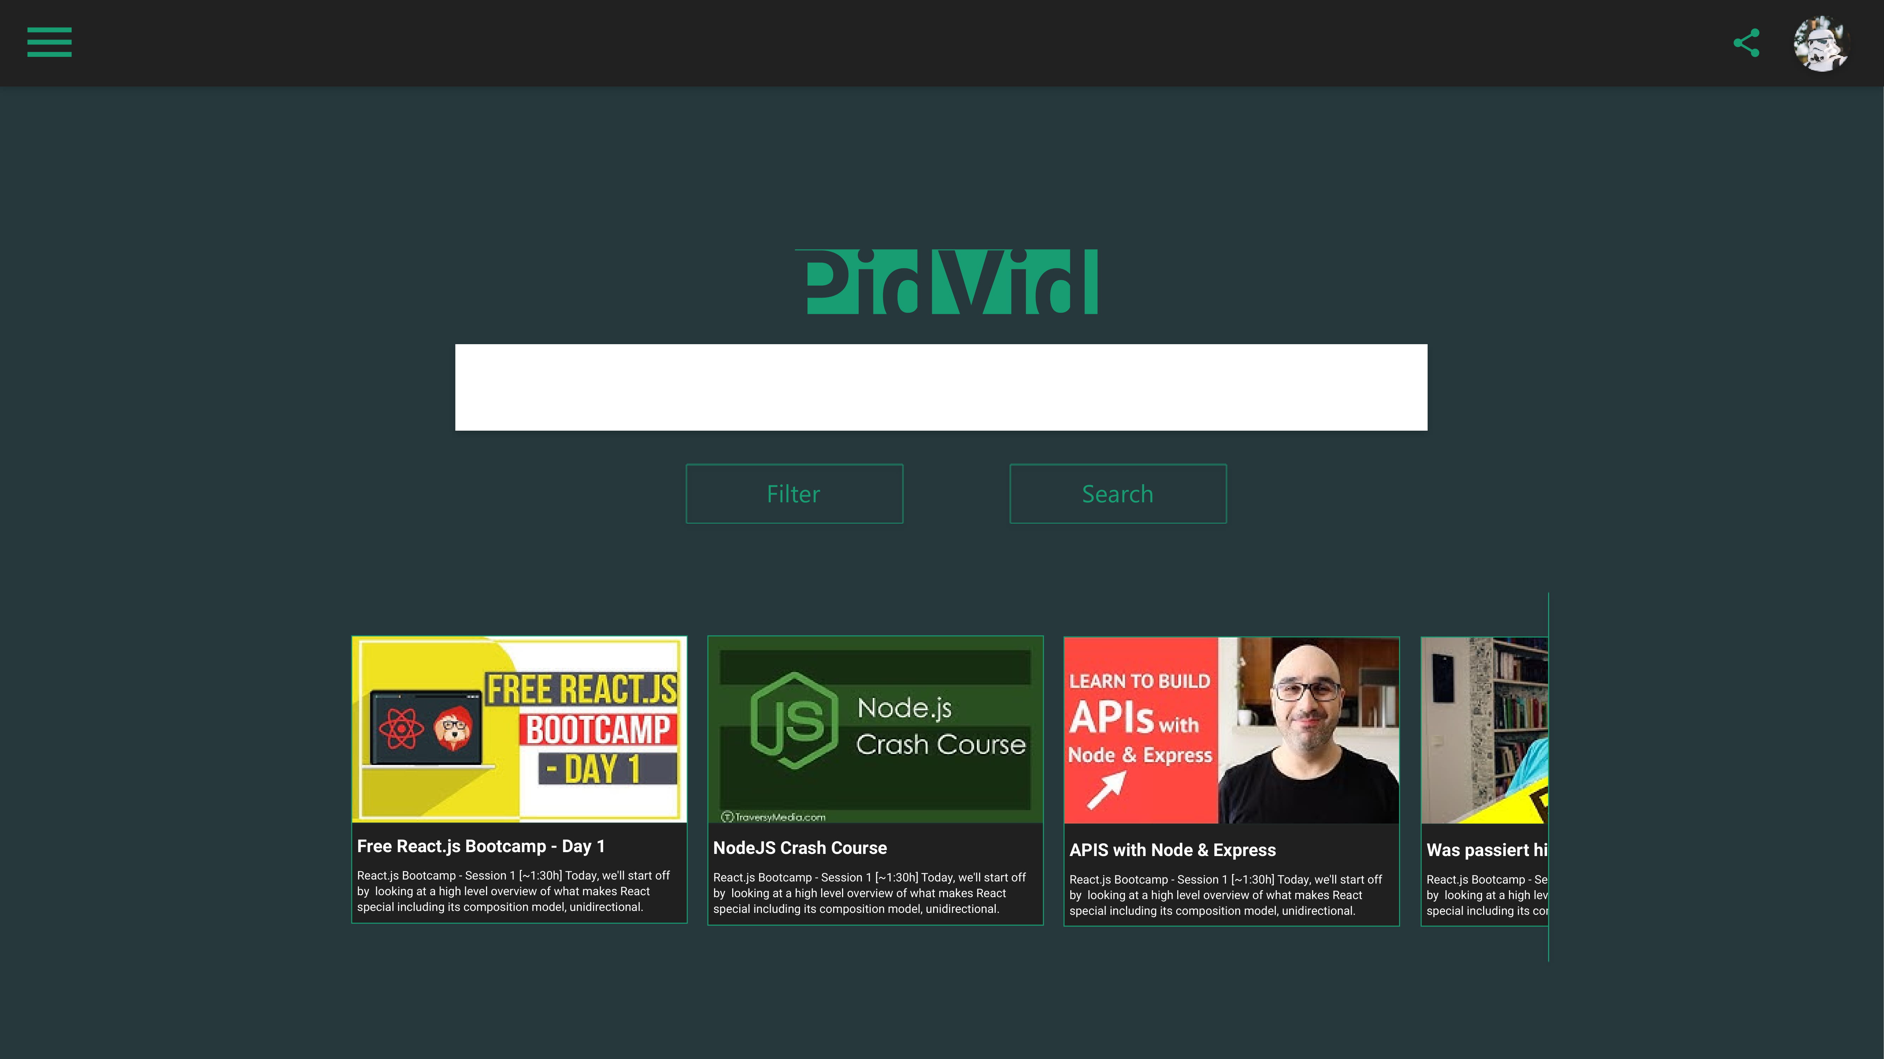

Slide 7
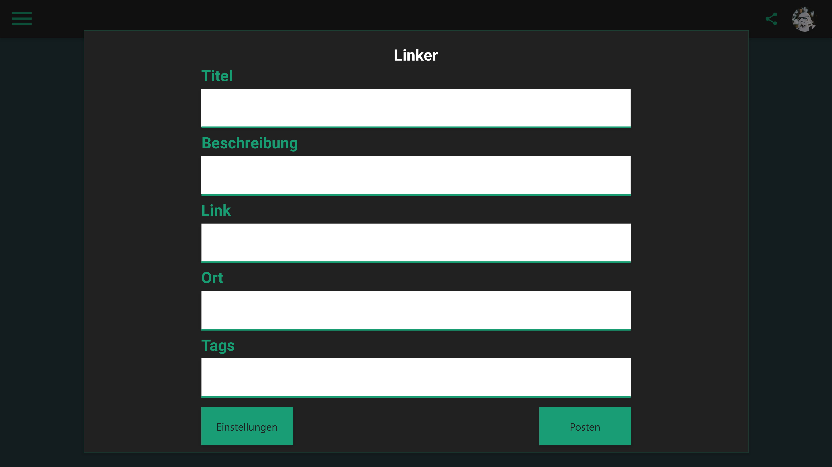

Slide 8
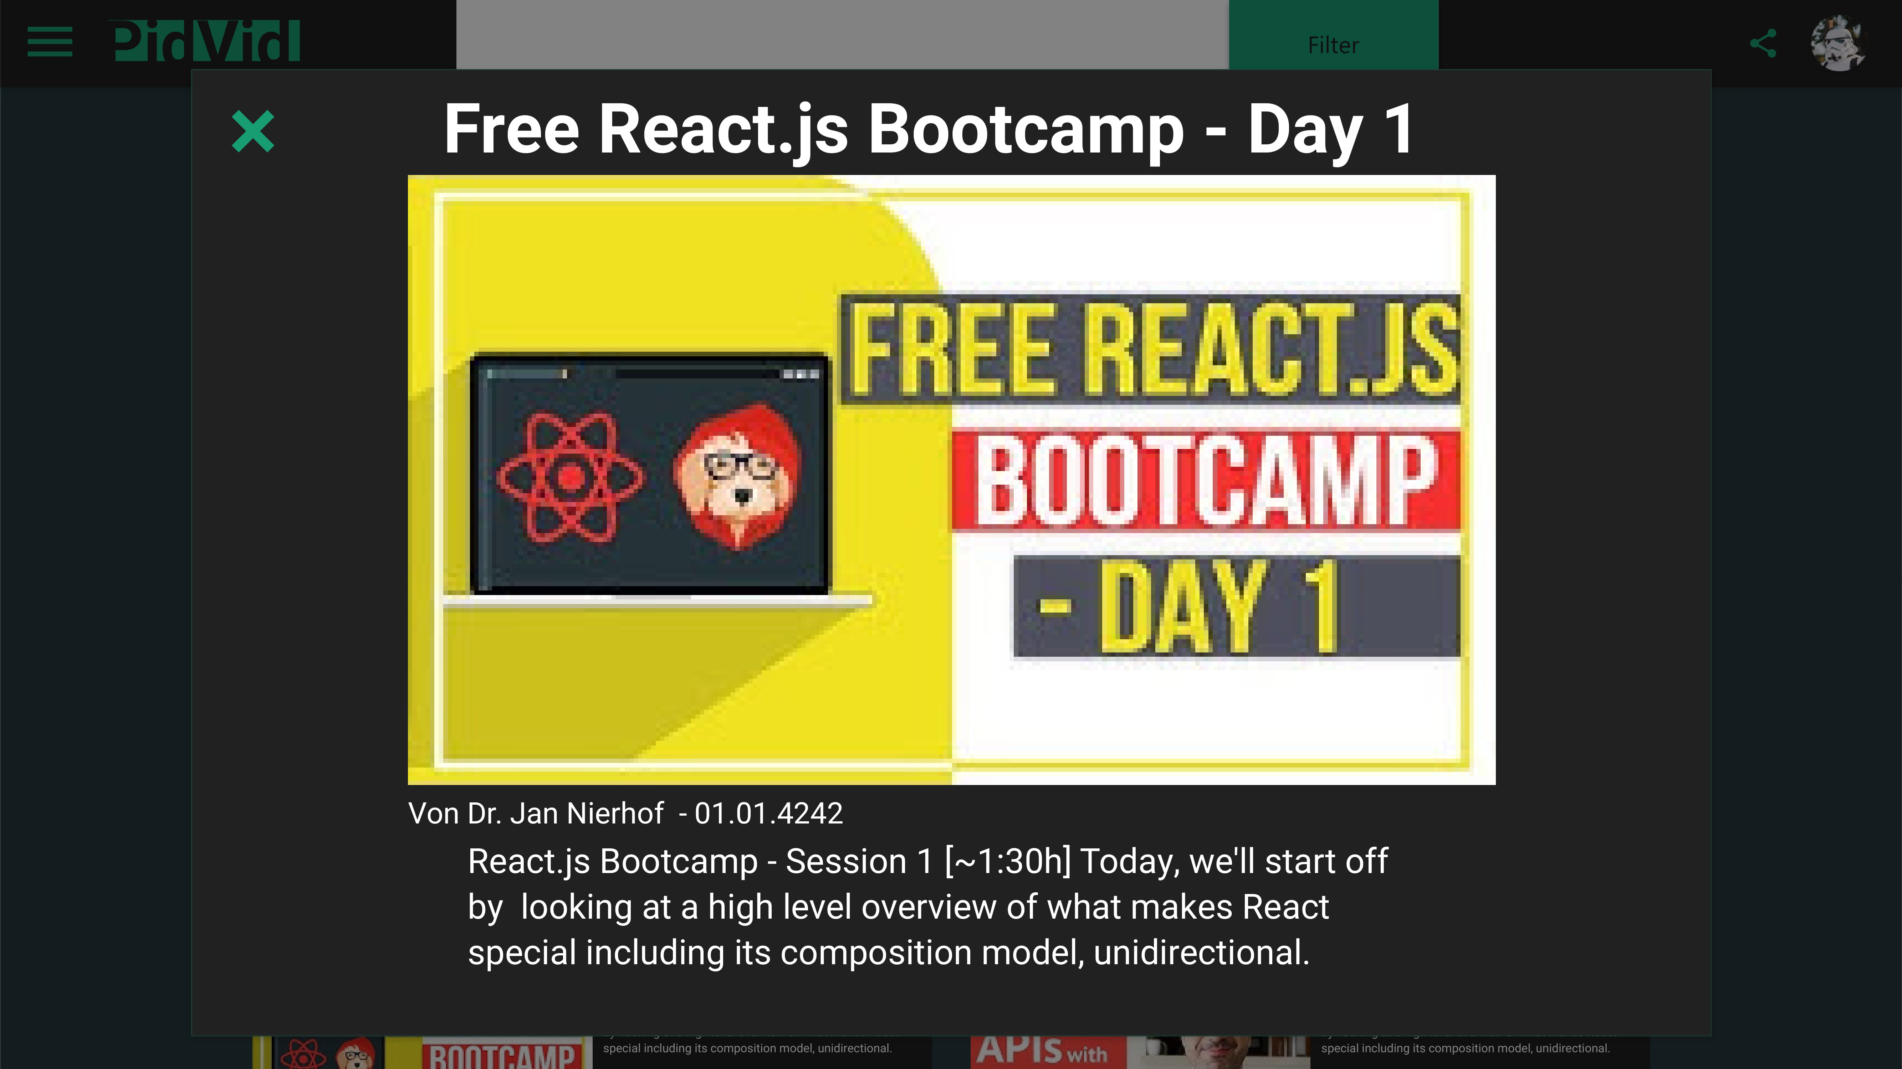

Slide 9
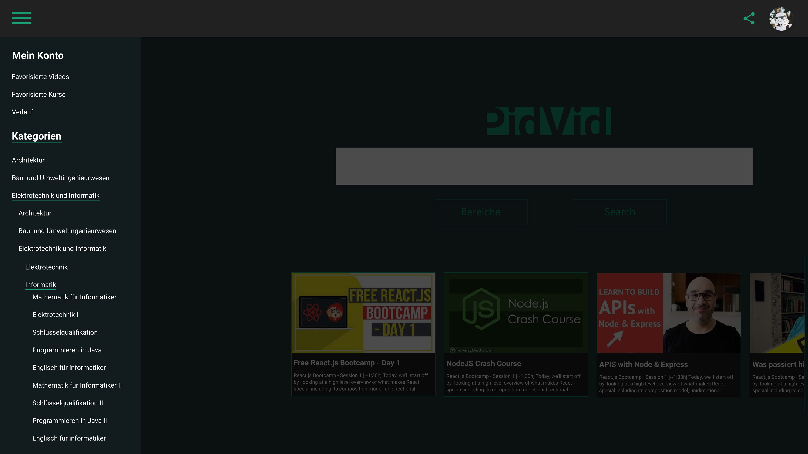

Slide 10
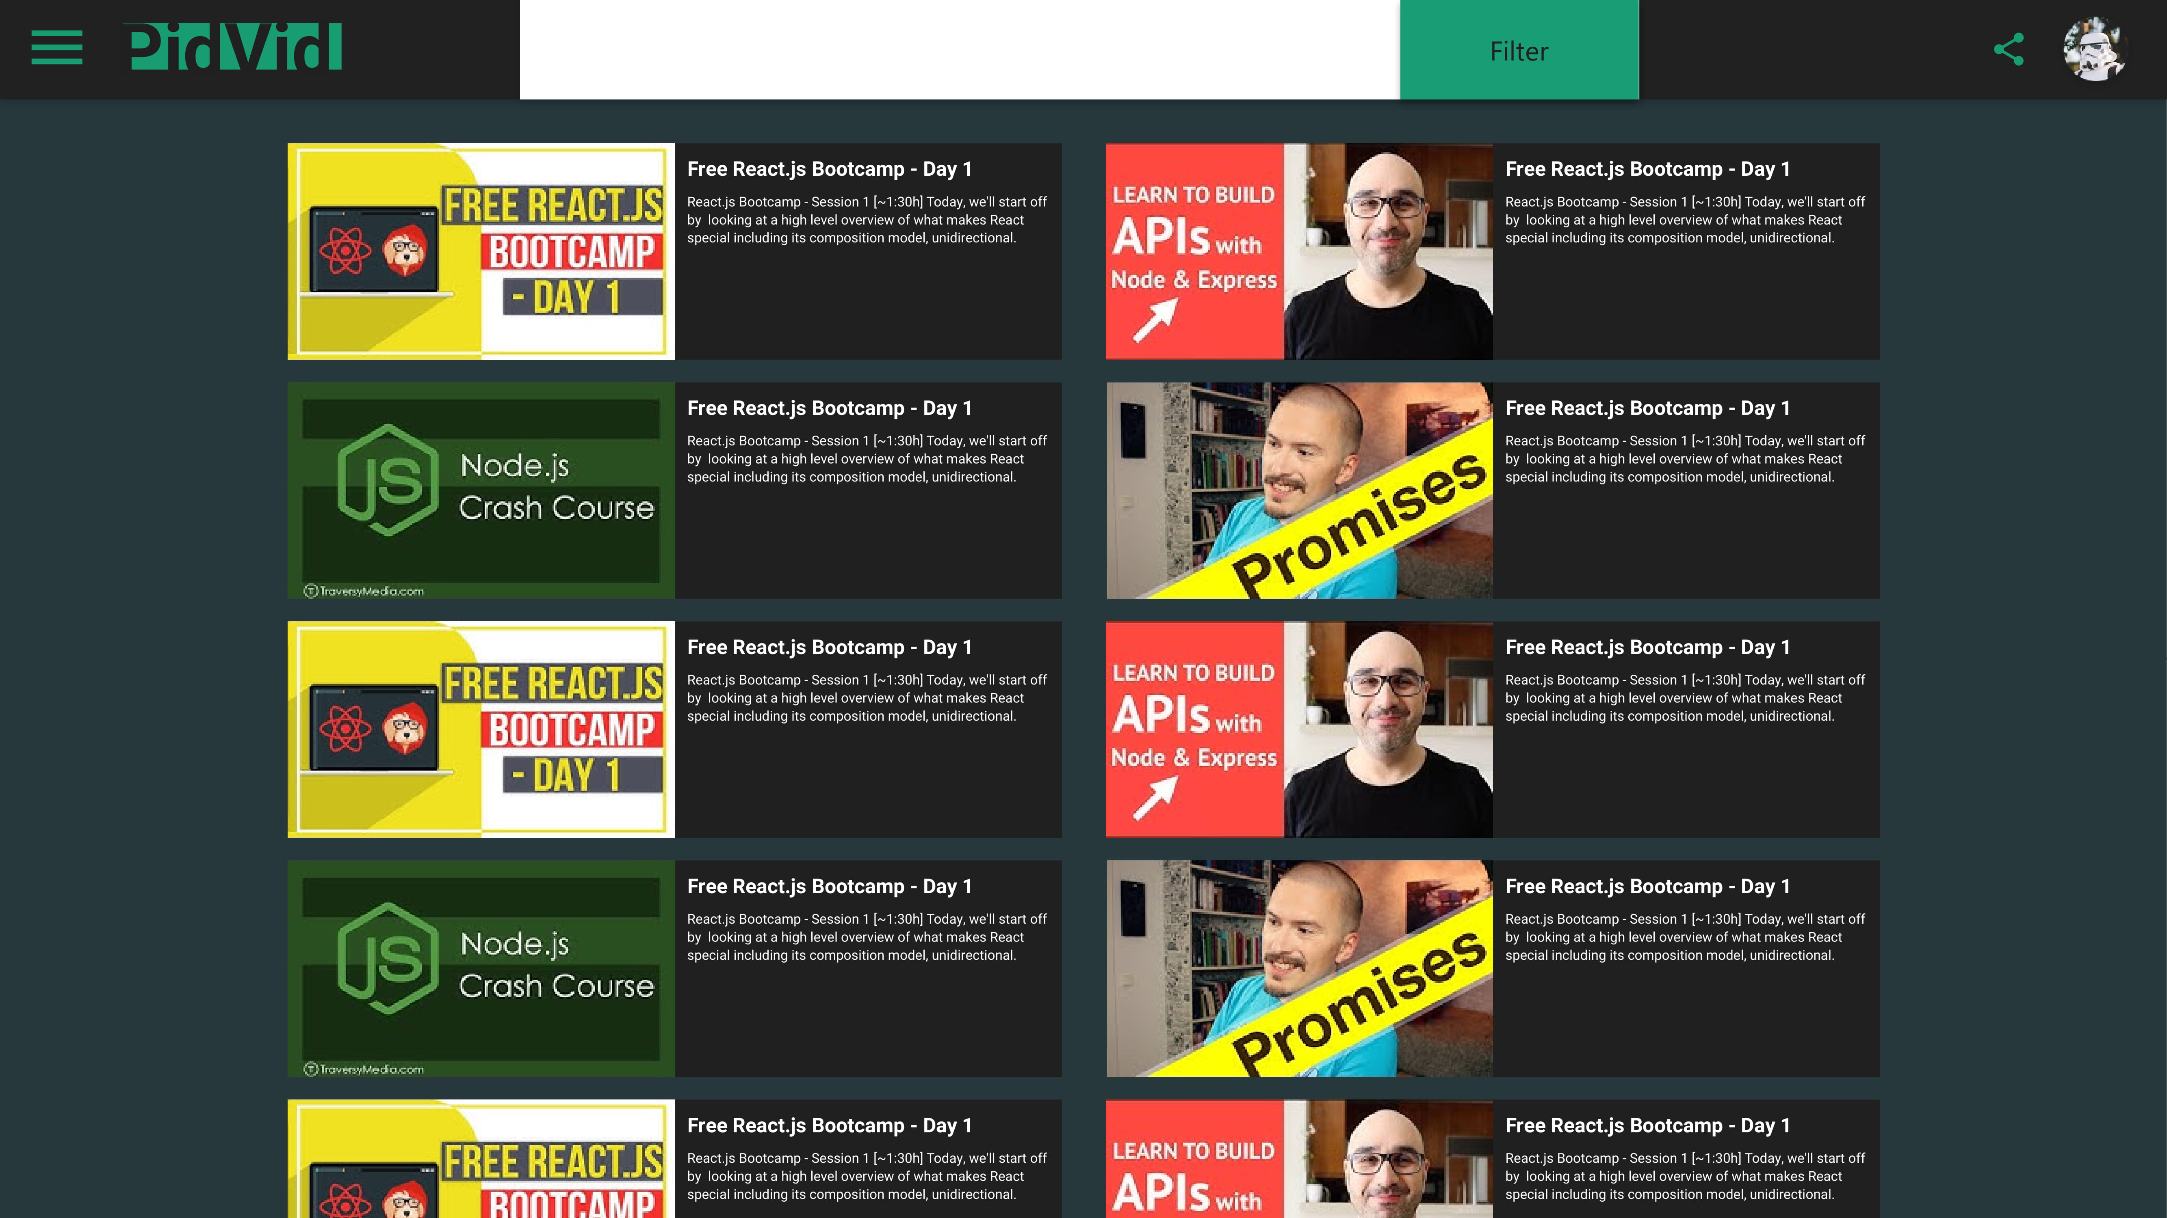

Slide 11
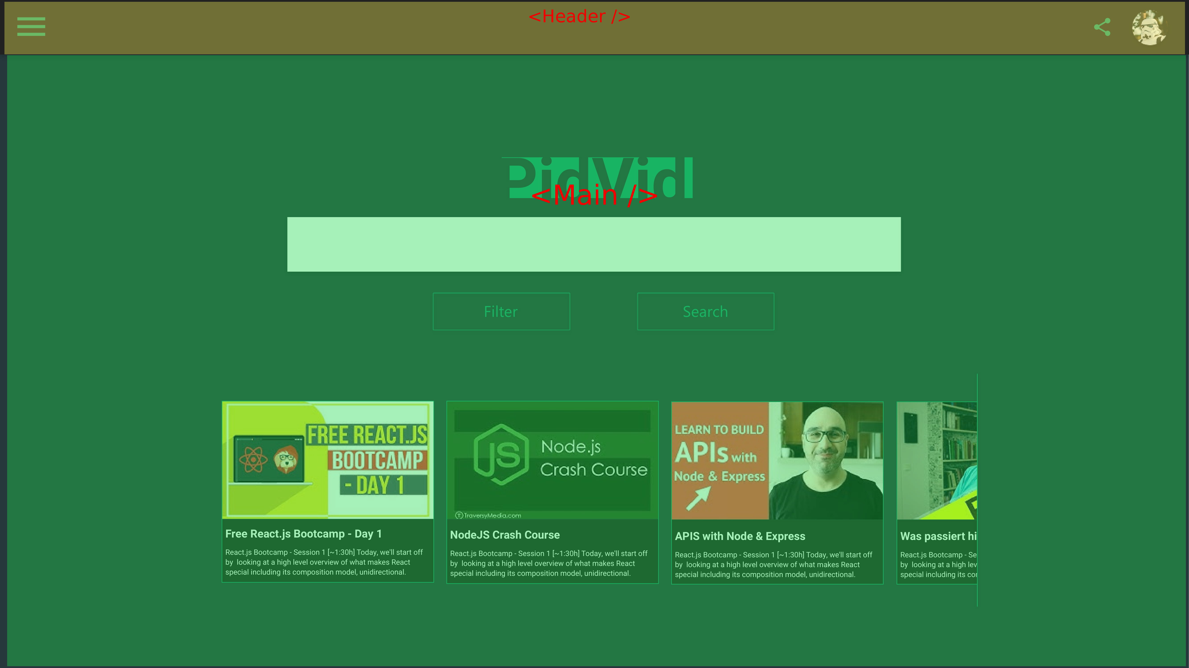

Slide 12
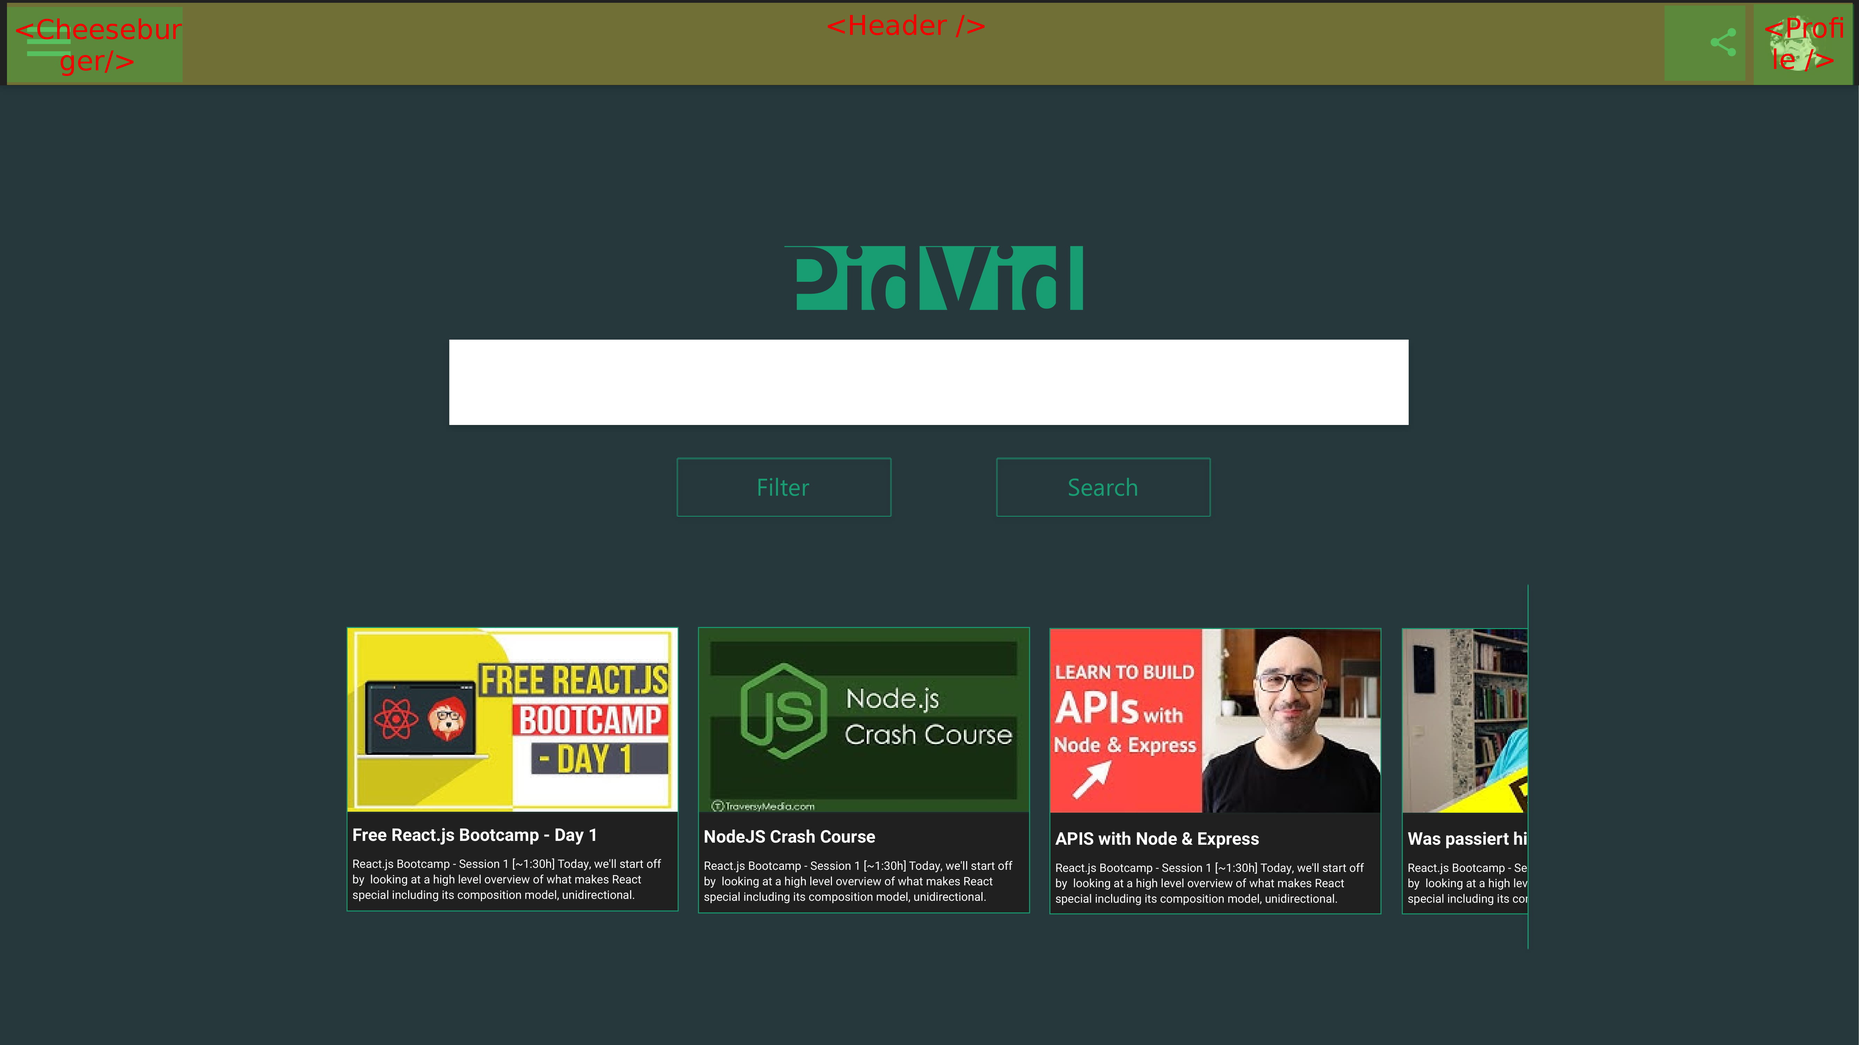

Slide 13
Header nutzt Material UI zu größsten Teilen.
Ist ein AppBar Container.
Besitzt IconButton, Typography und MenueIcon
CheeseburgerMenu von "cheeseburger-menu";

Slide 14
Header.props: ProfileInfo
Header.state: menuIsOpen, showWriteModal
Cheeseburger.props (Dependency): isOpen, closeCallback,backgroundColor Später dazu mehr

Slide 15

Profile.props: onClick
WritePopUp.props showModal, handleCloseModal,handleOpenModal WritePopUp.state: title,link ,text ,tags ,ort

Slide 16
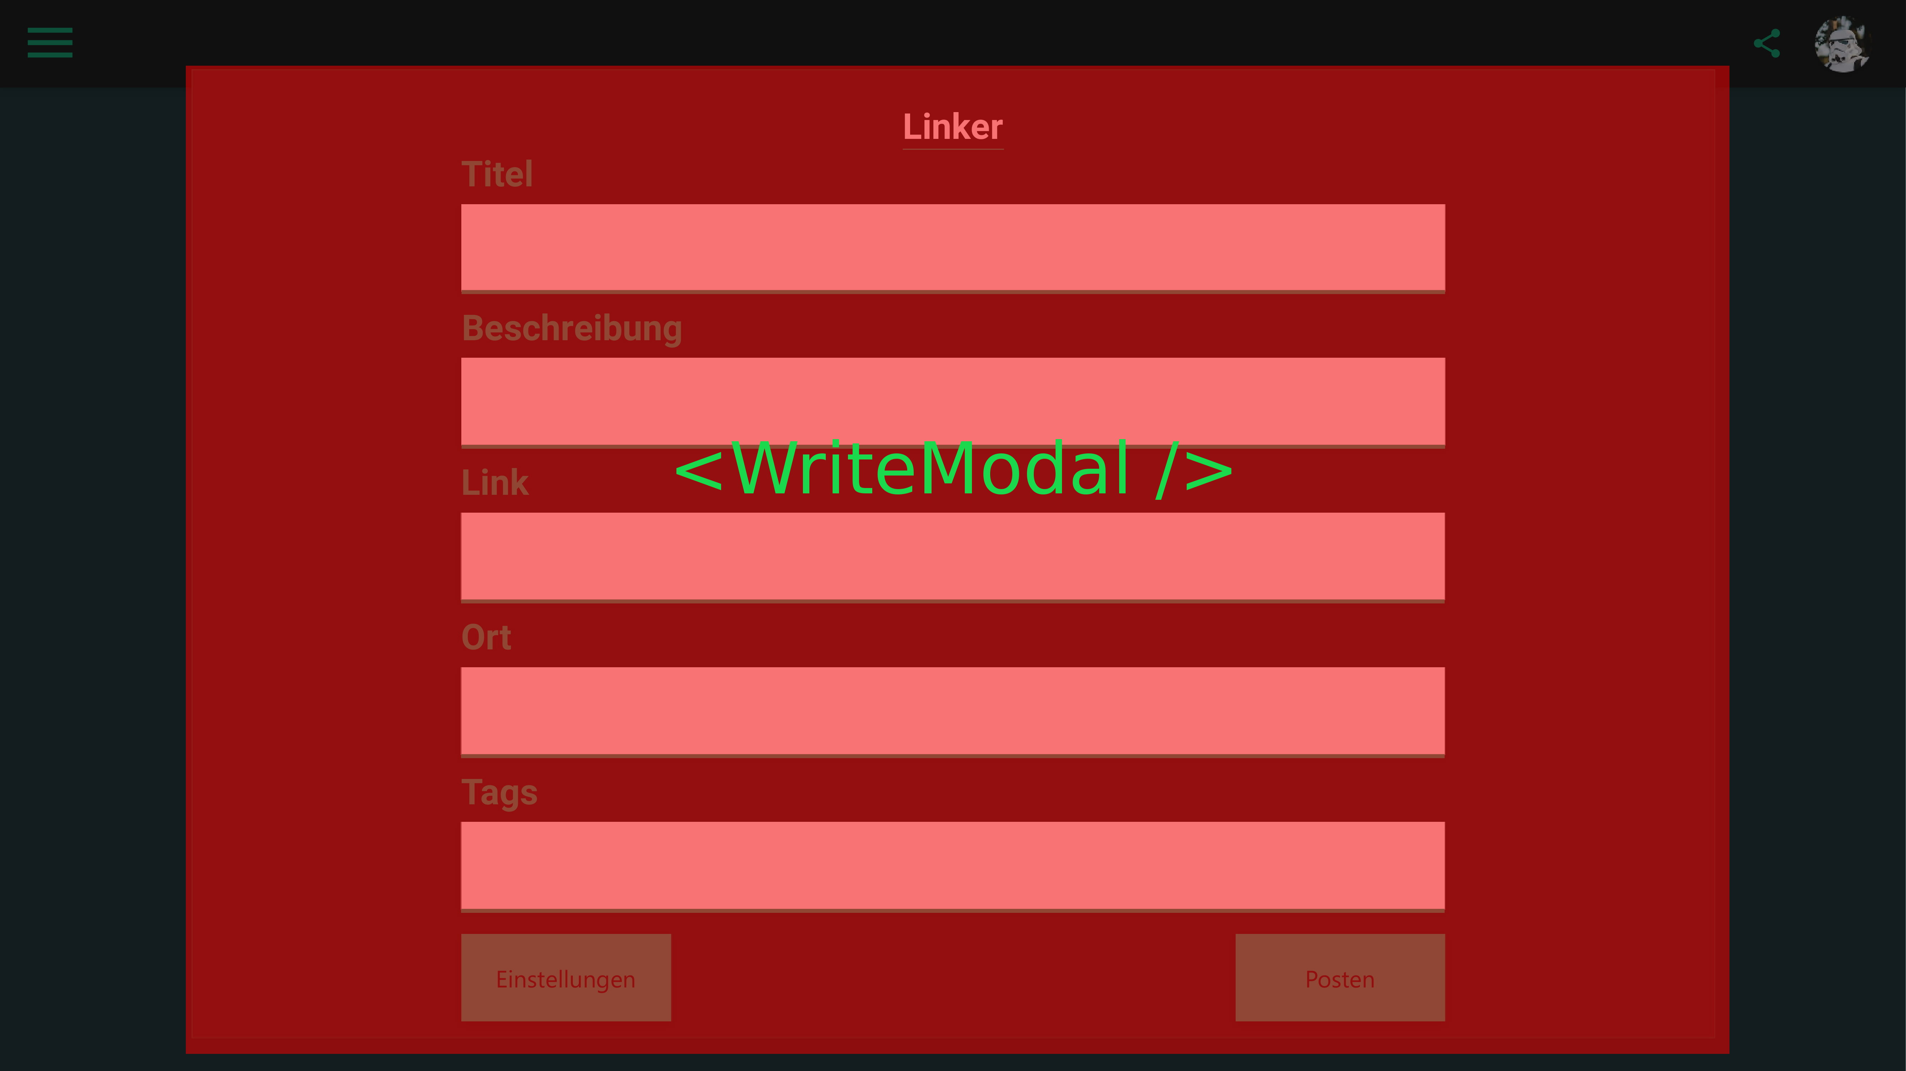

Slide 17
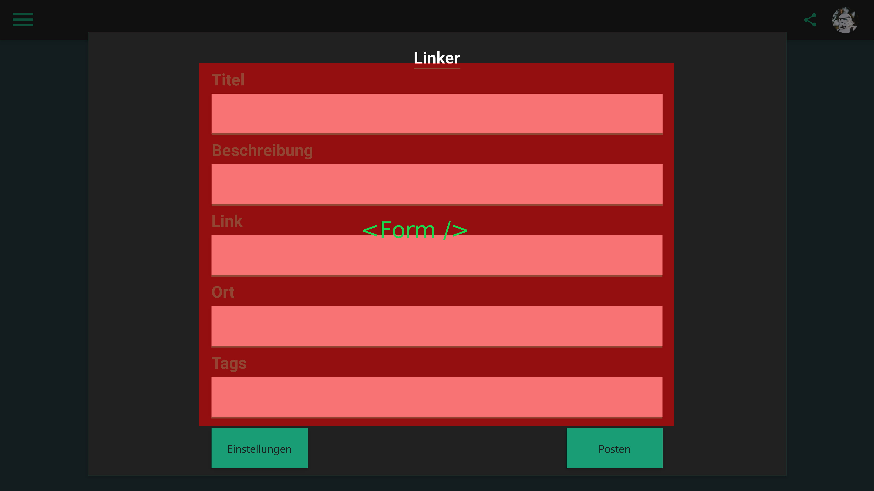
Form besitzt Input und Titel als Kinder

Slide 18
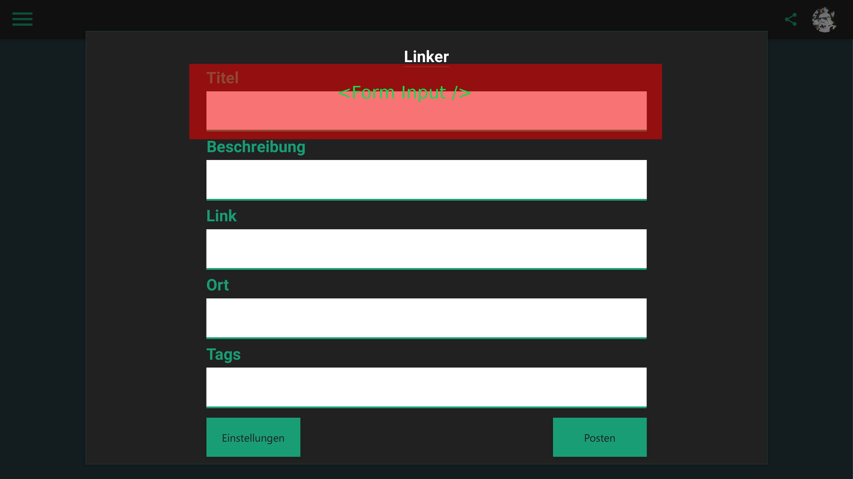
Form Input.props: type, placeholder, name, onChange

Slide 19
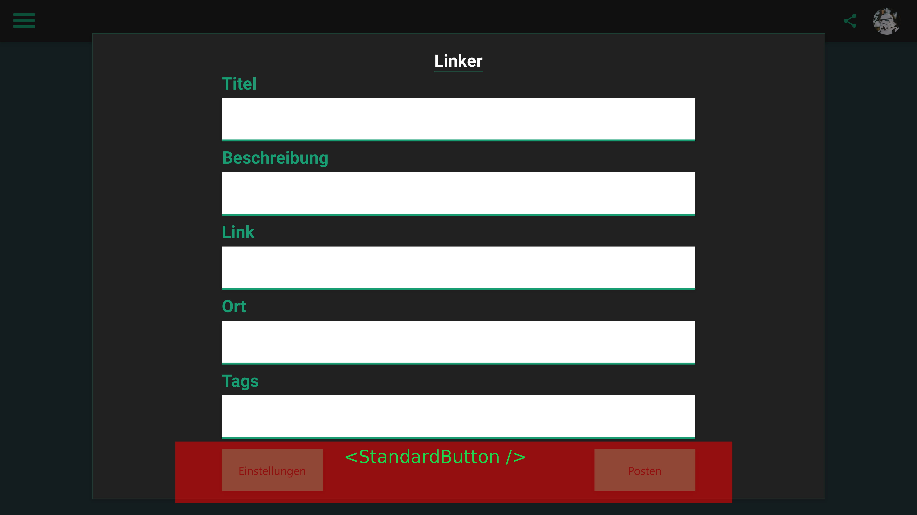
StandardButton.props: text, onClick

Slide 20
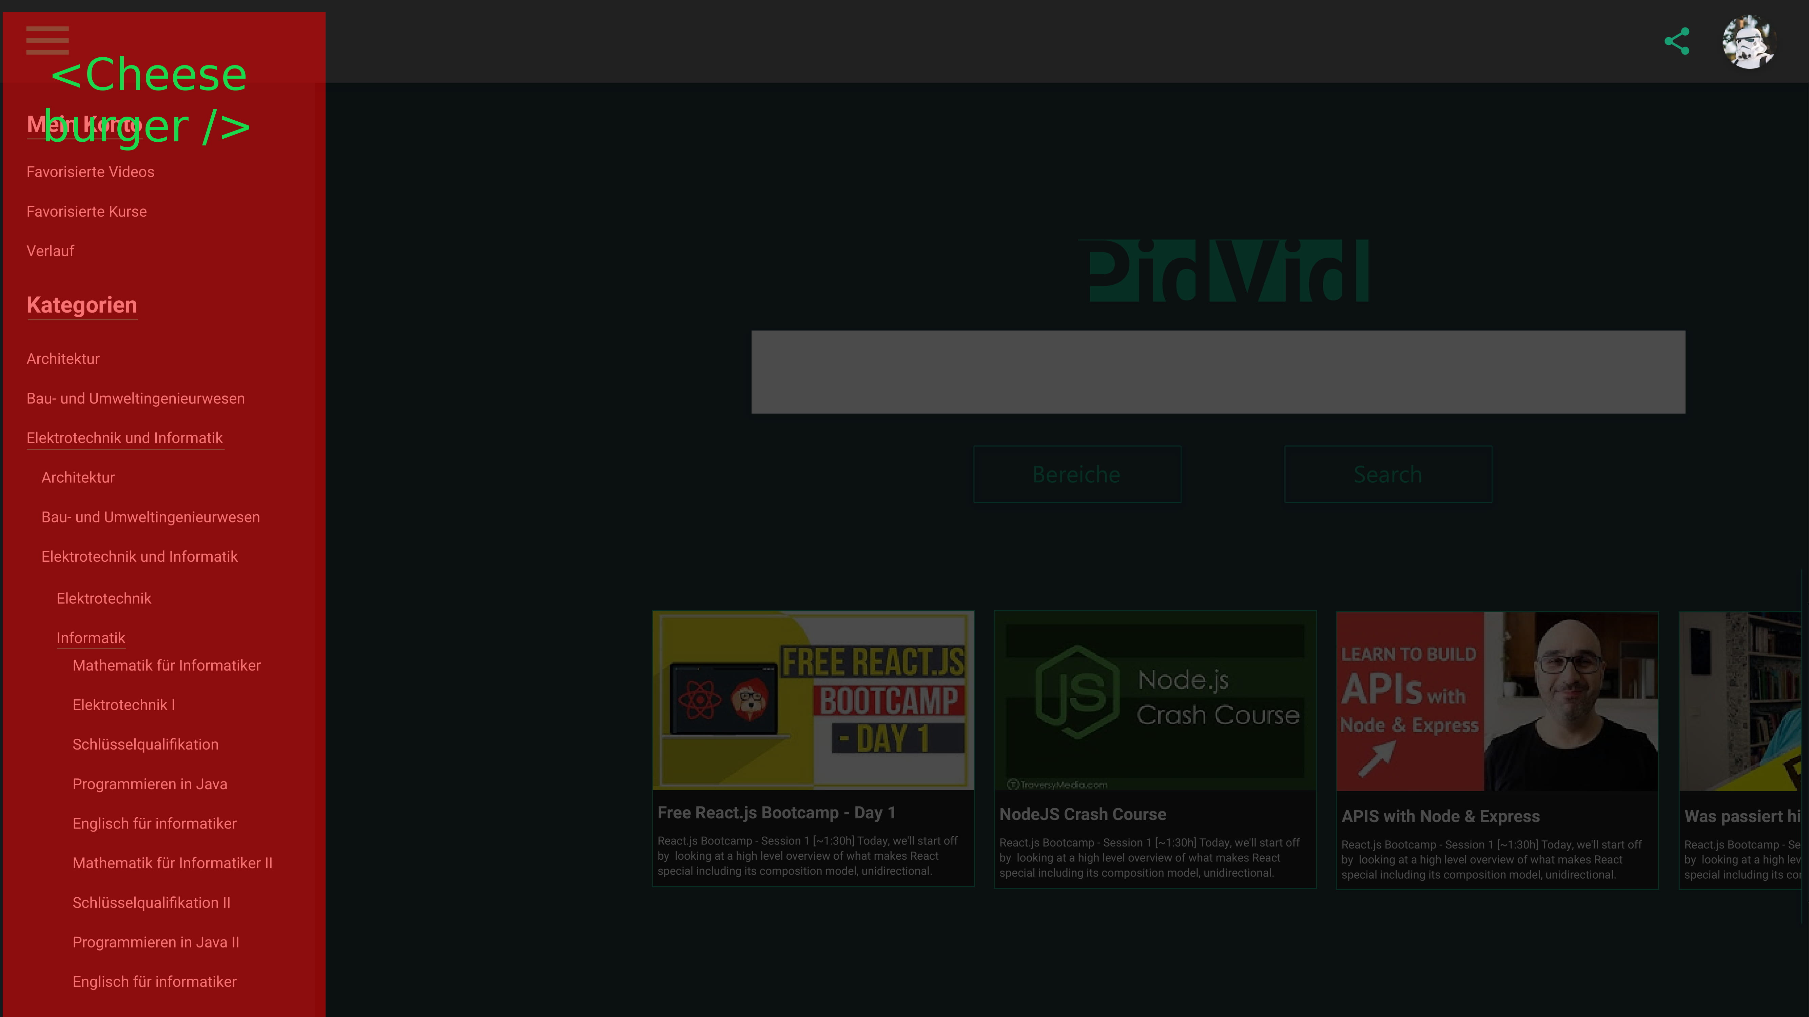

Slide 21
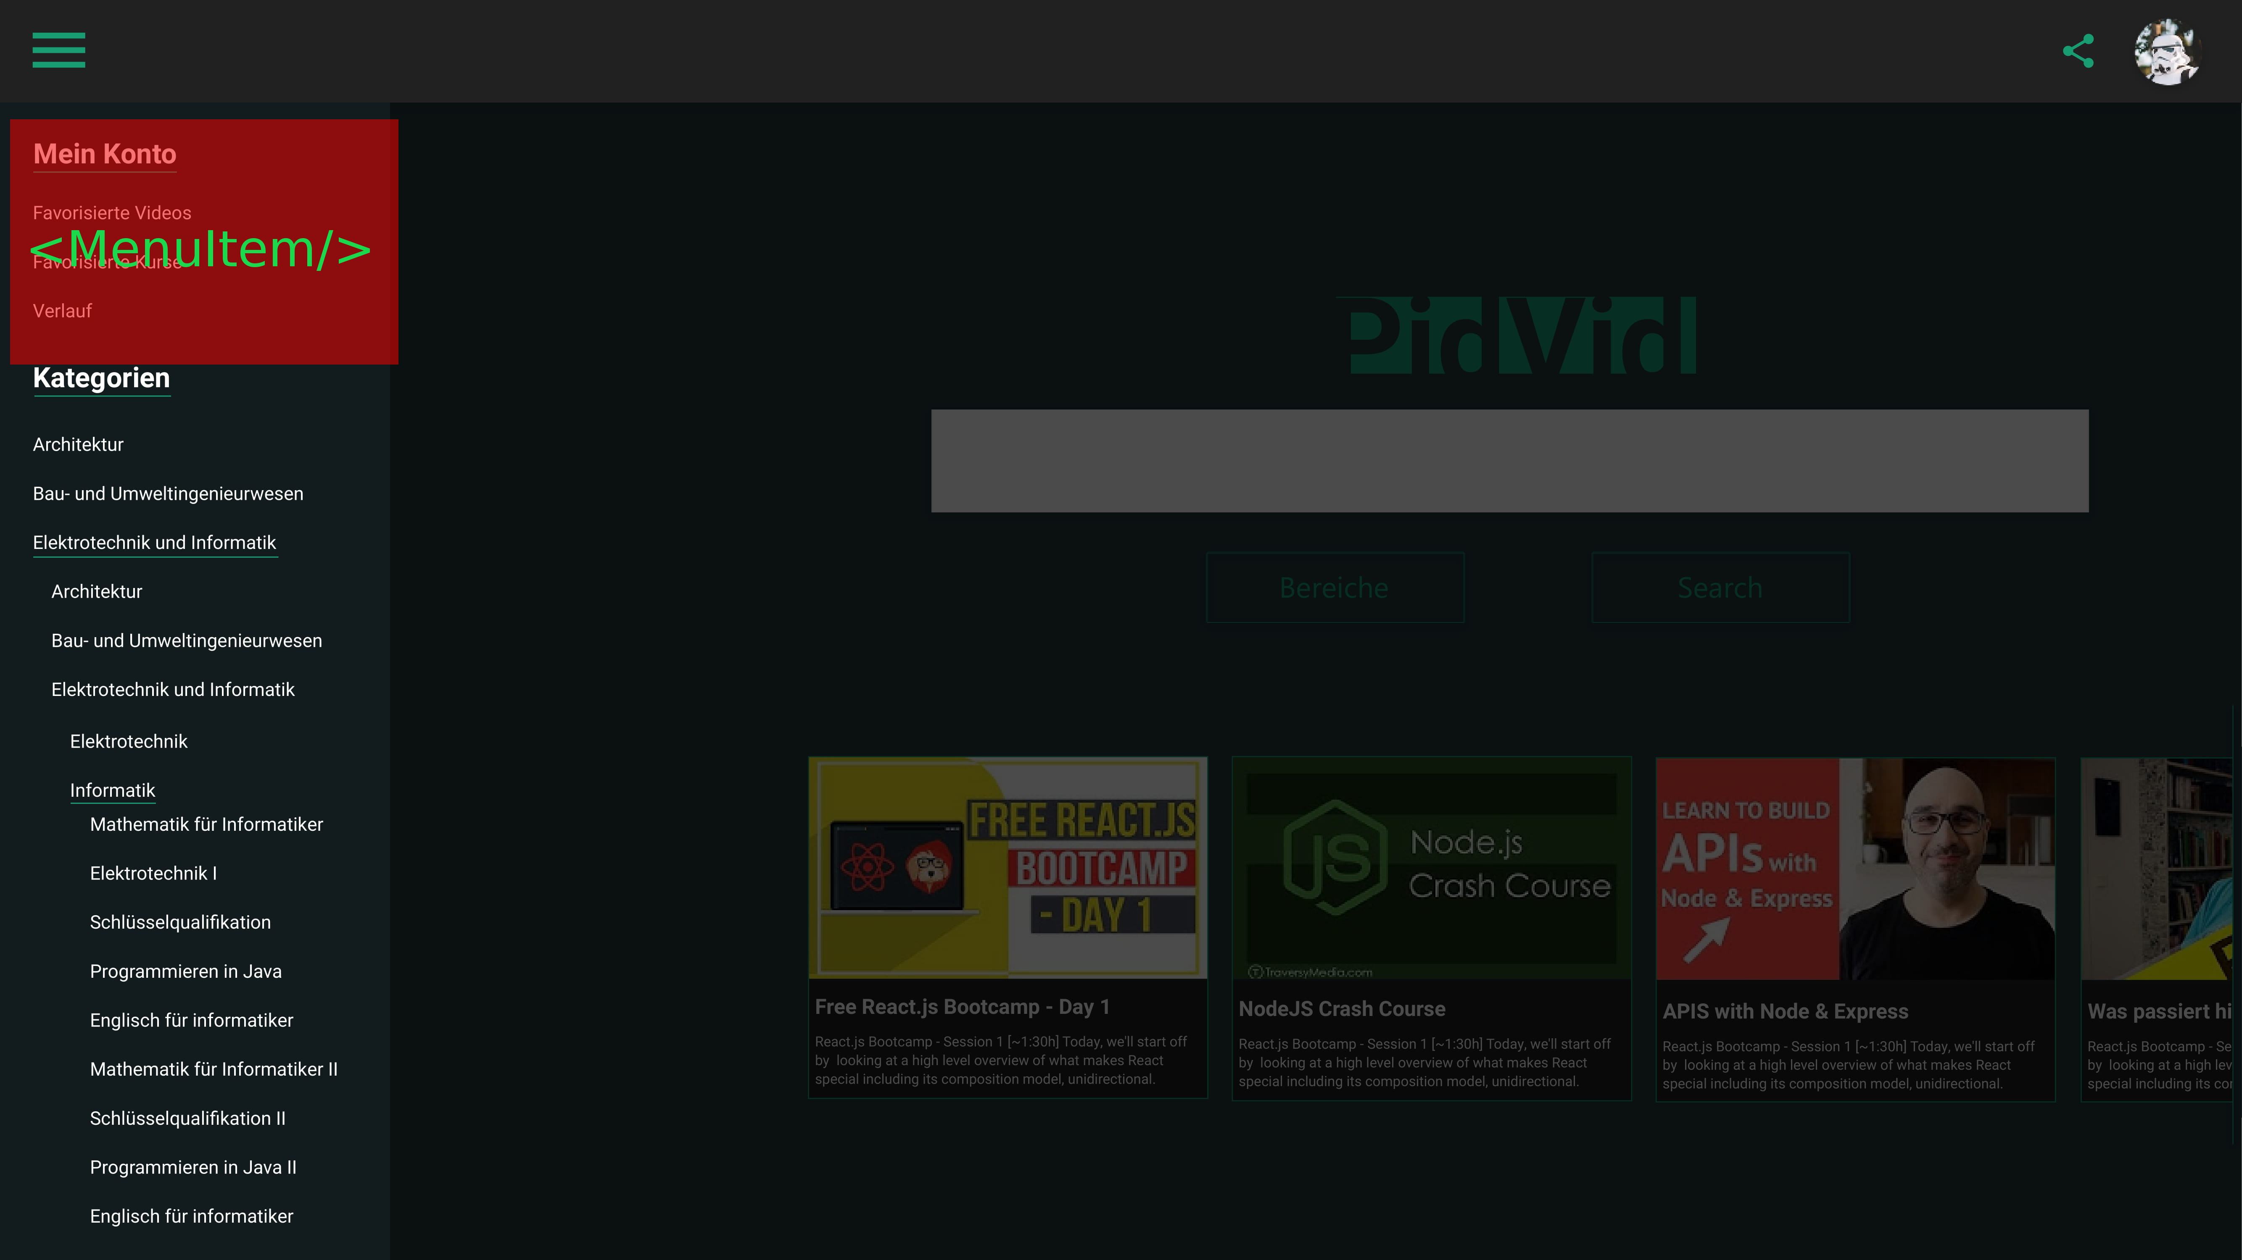

Slide 22
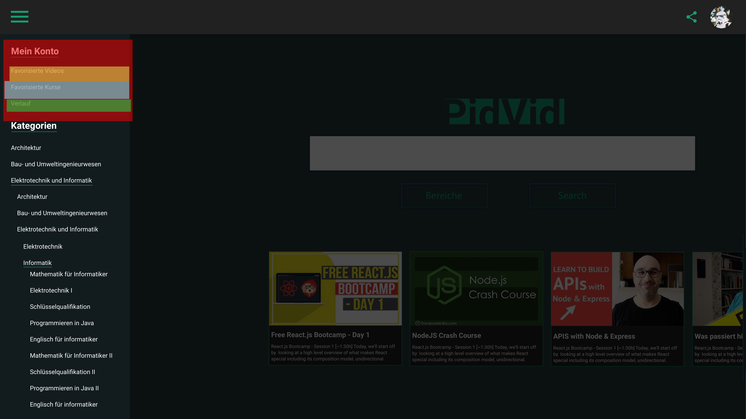
MenuItem.props: name, id, child, onClick
MenueItem.state: none

Slide 23
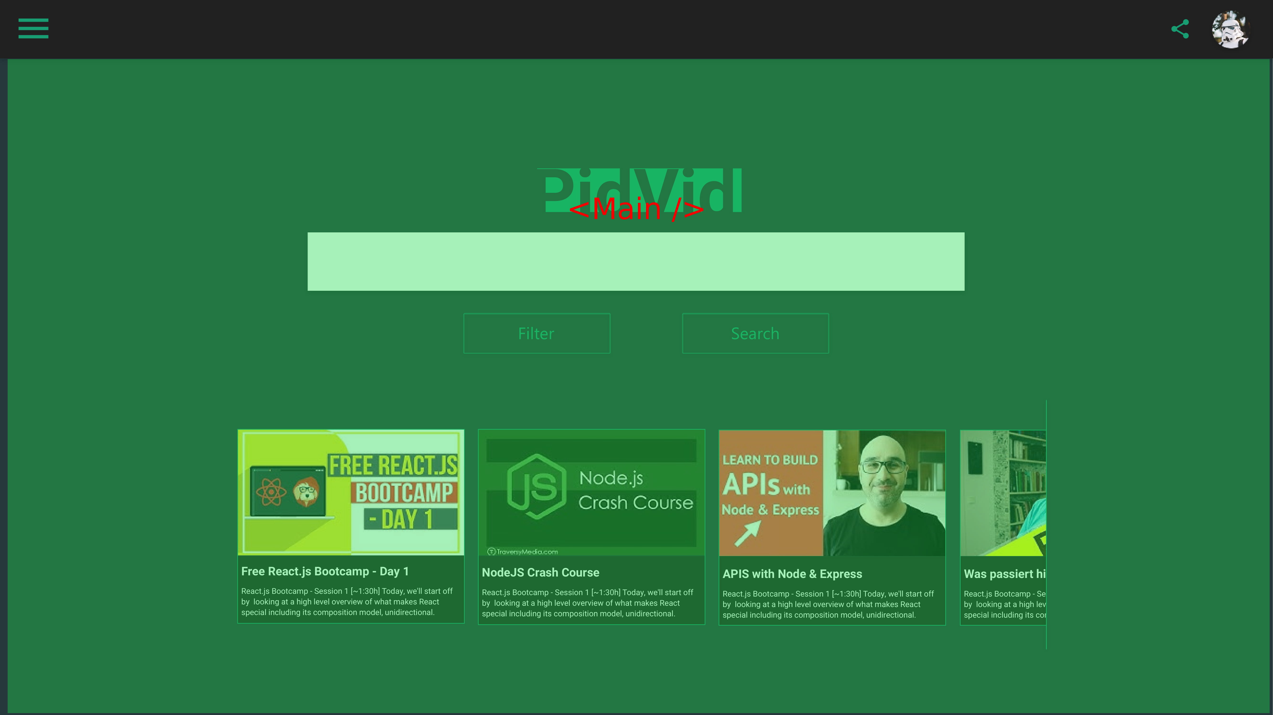

Slide 24
Main.props: keine Vorhanden
Main.state: page, id, showThreadModal

Slide 25
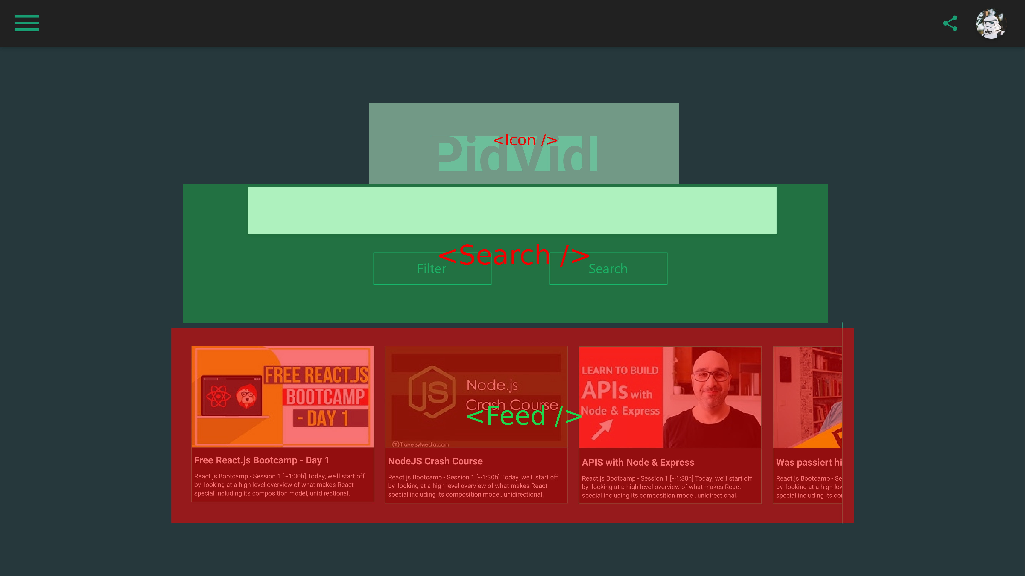

Slide 26
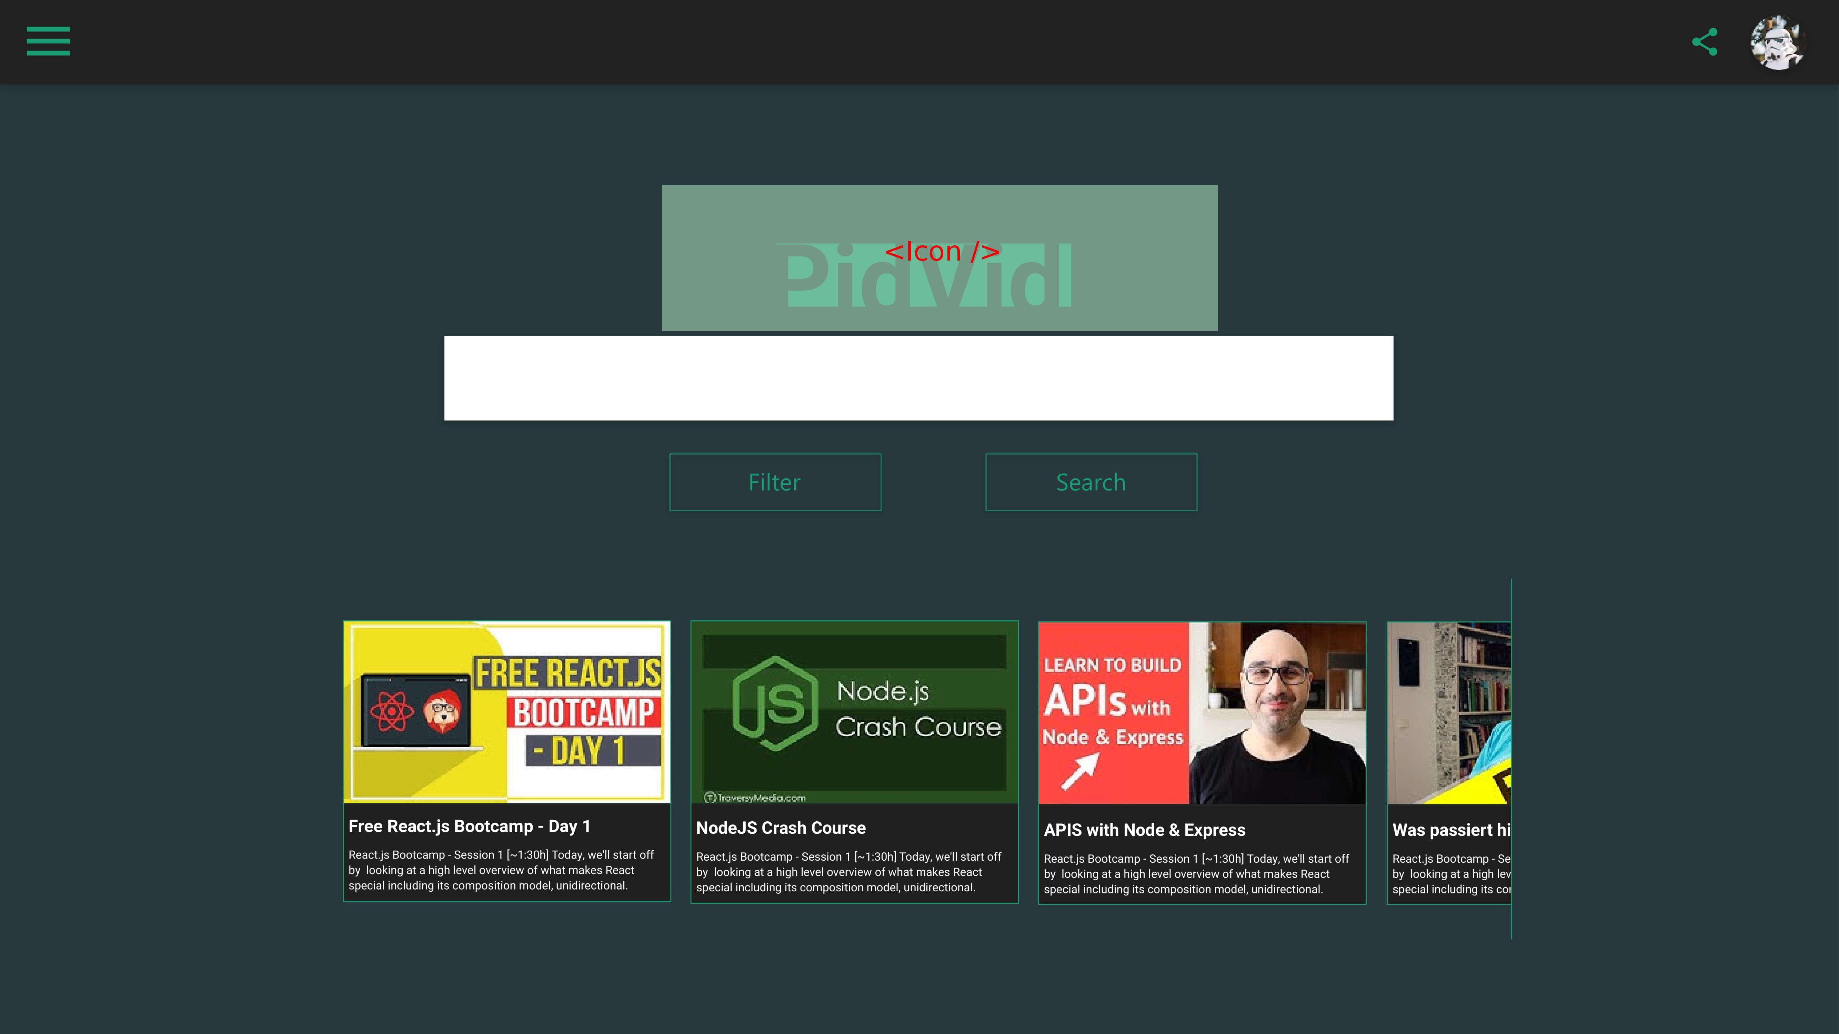
Nichts benötigt

Slide 27
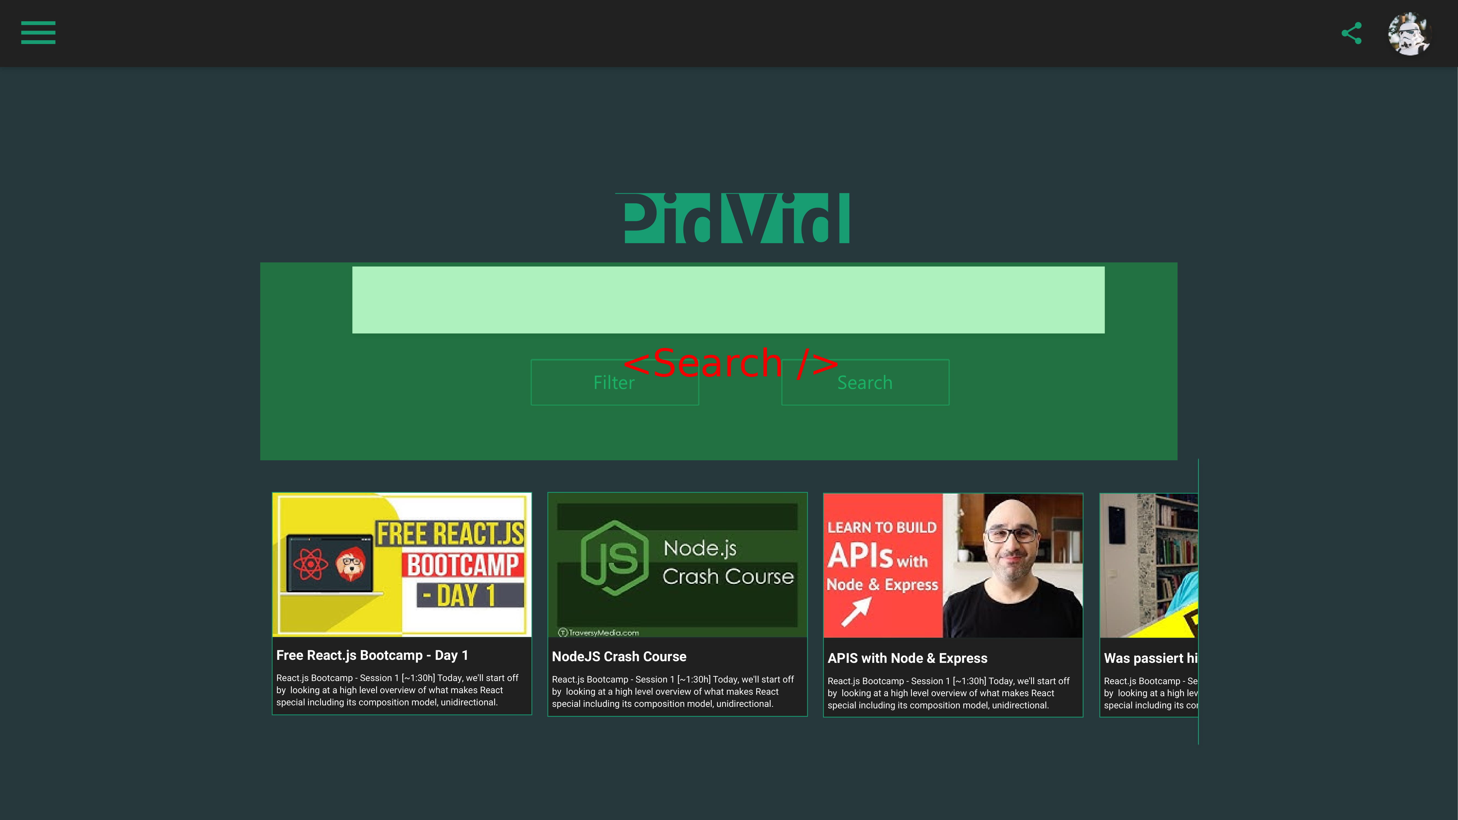
Search.props: searchAction
Search.state: searchValue

Slide 28
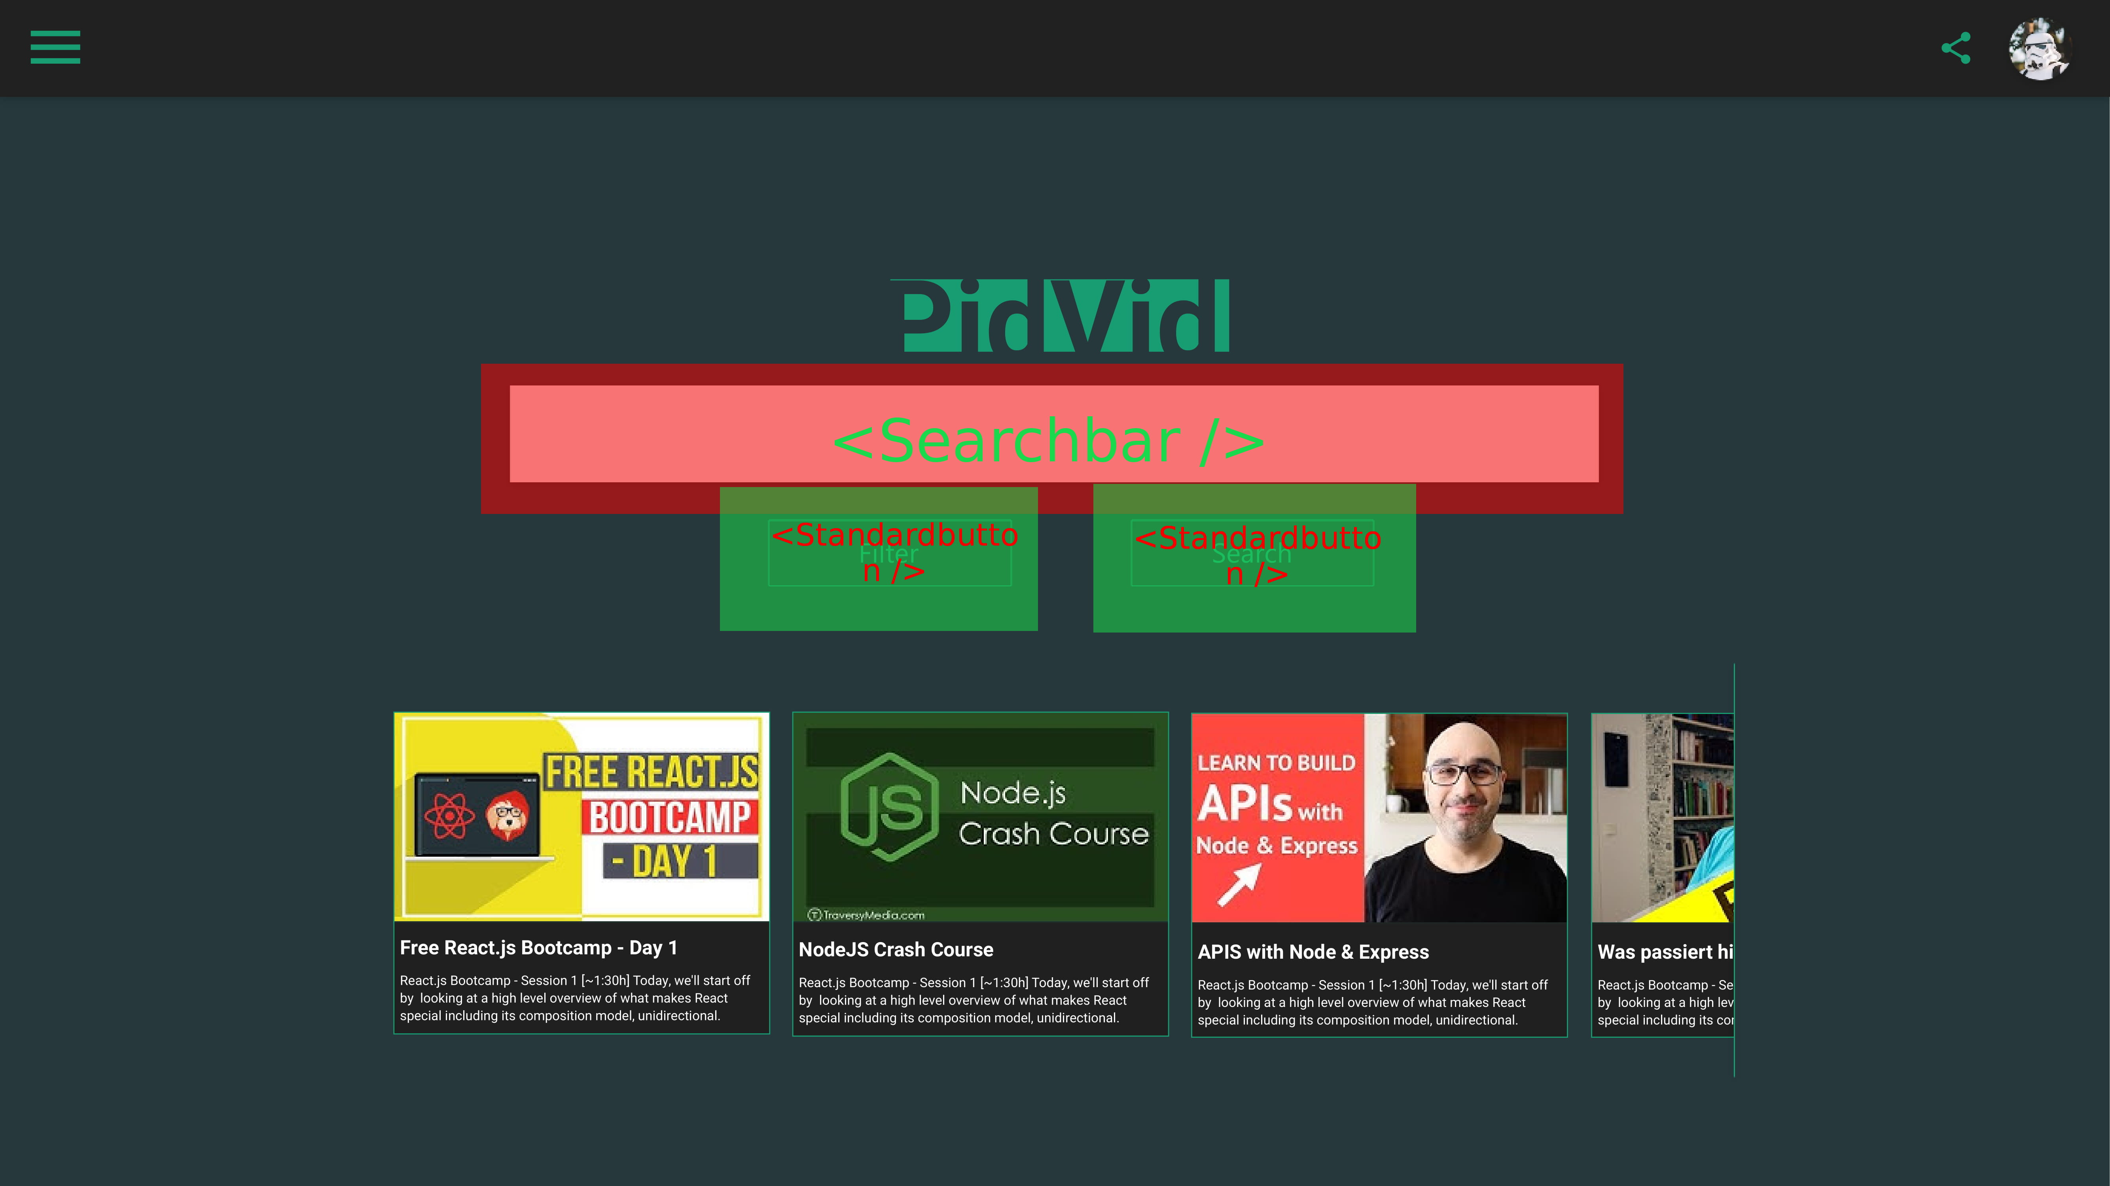

Slide 29
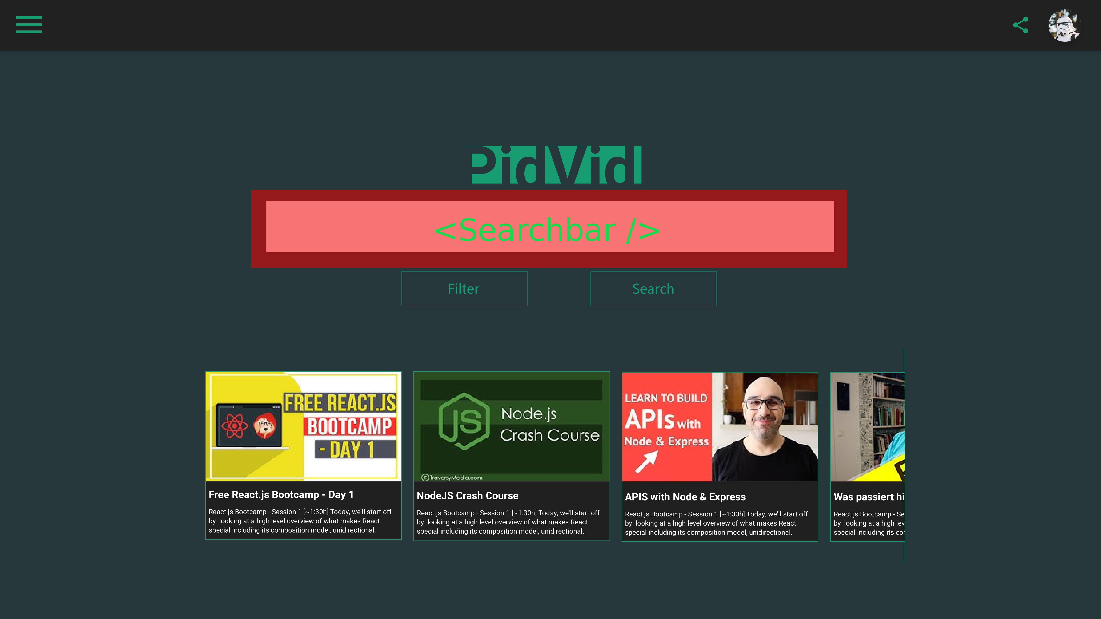
Einfacher Input
Searchbar.props: placeholder, onChange

Slide 30
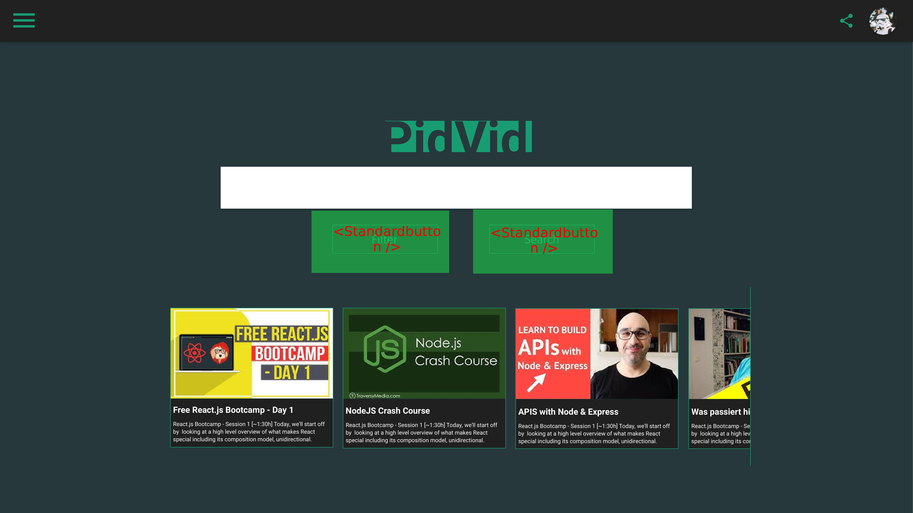
StandardButtons.props: eben erwähnt.
Erinnerung: text, onClick

Slide 31
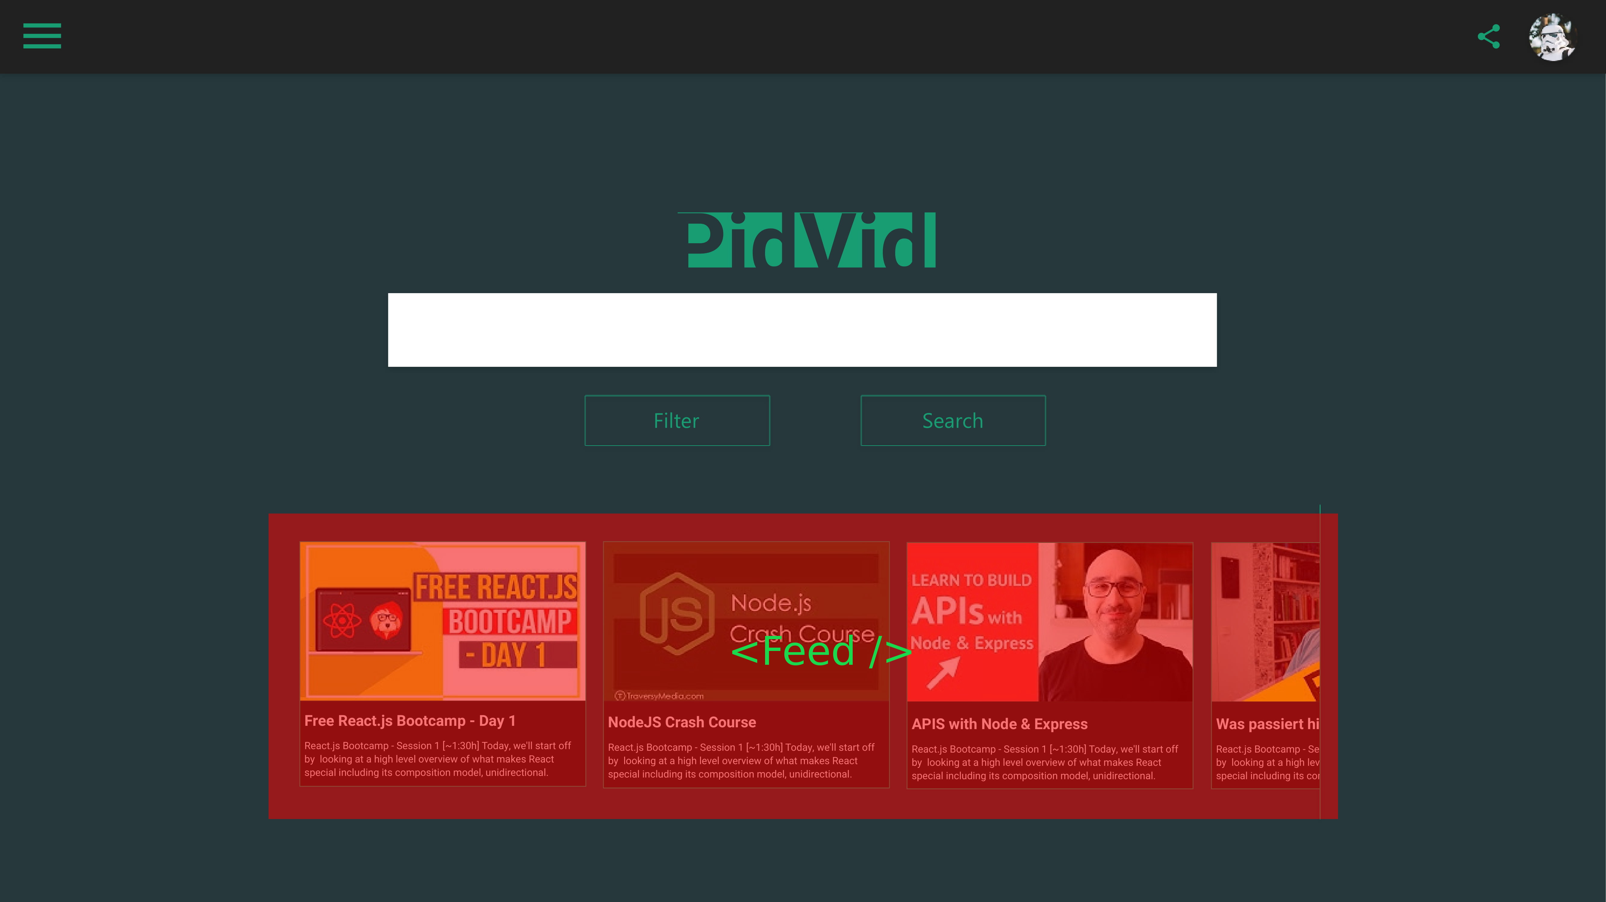

Slide 32
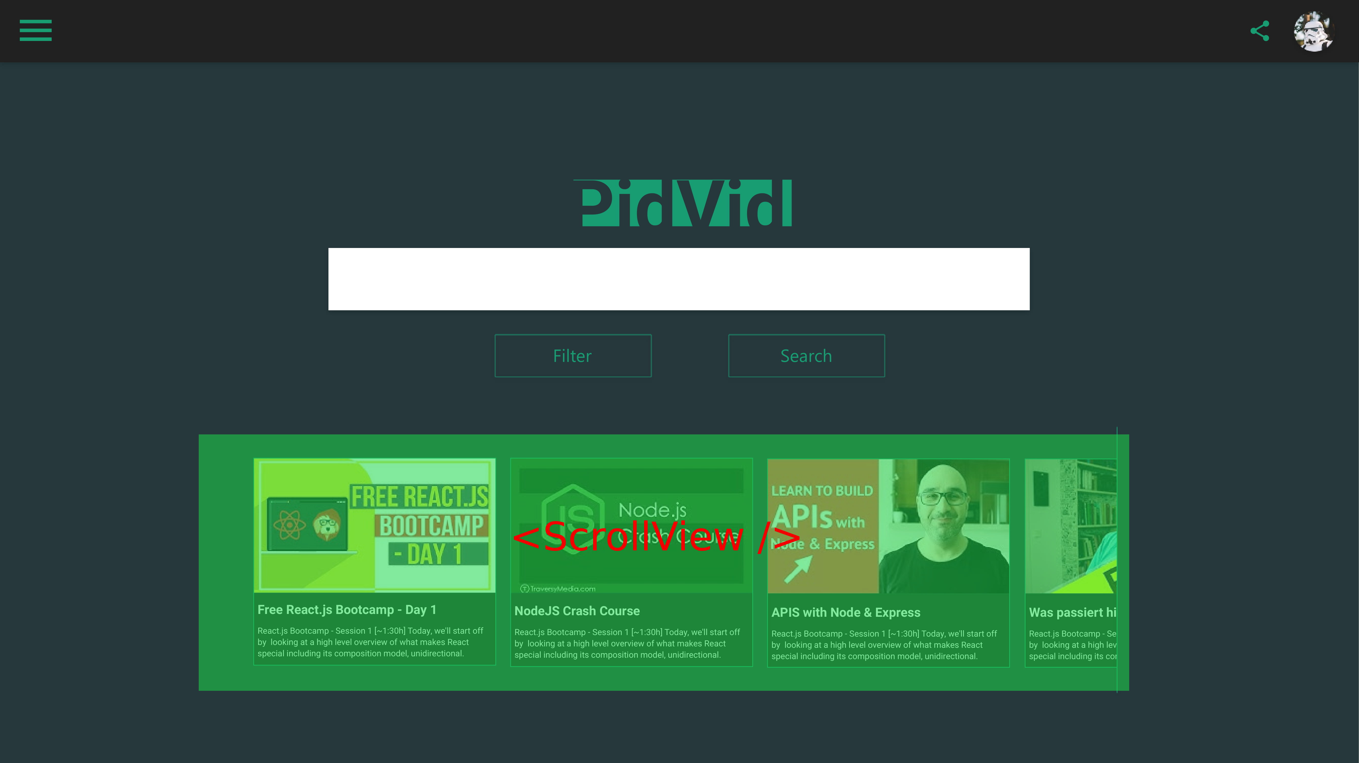

Slide 33
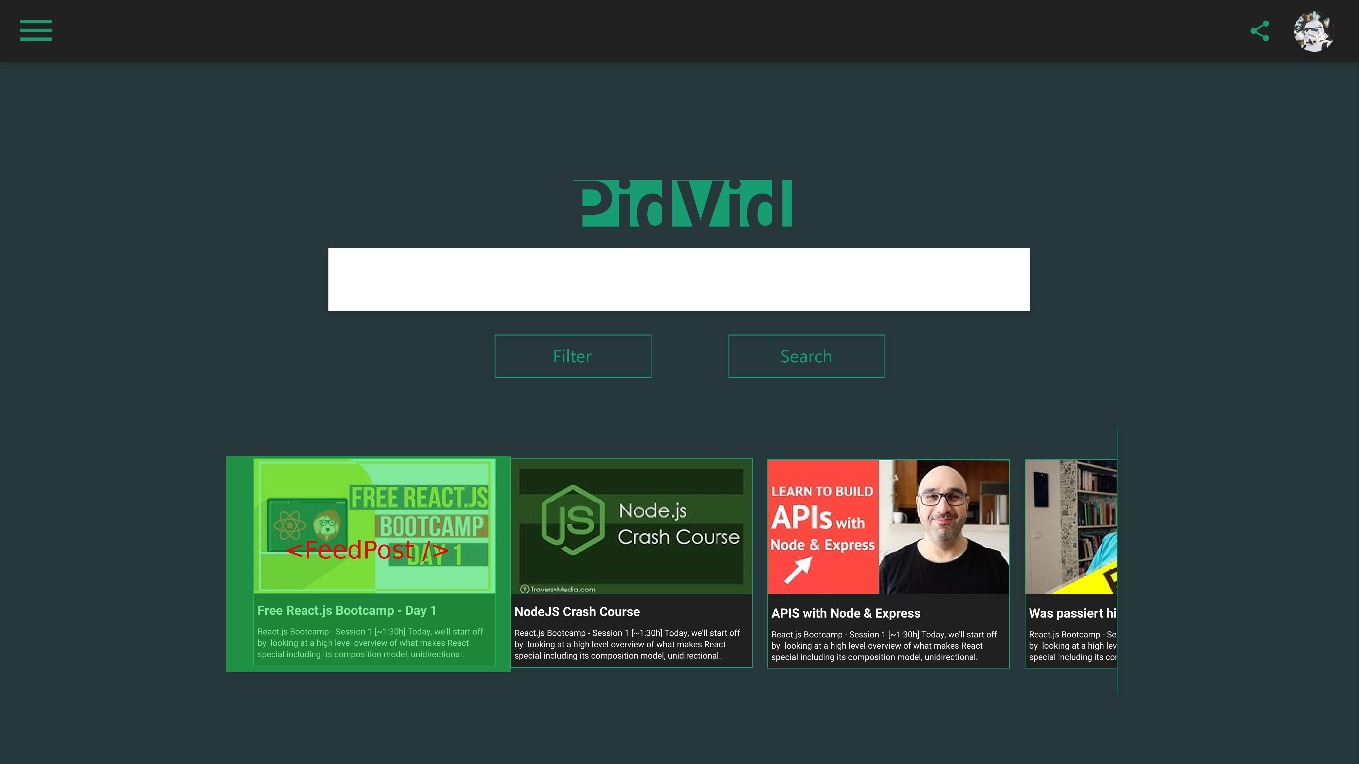

Slide 34
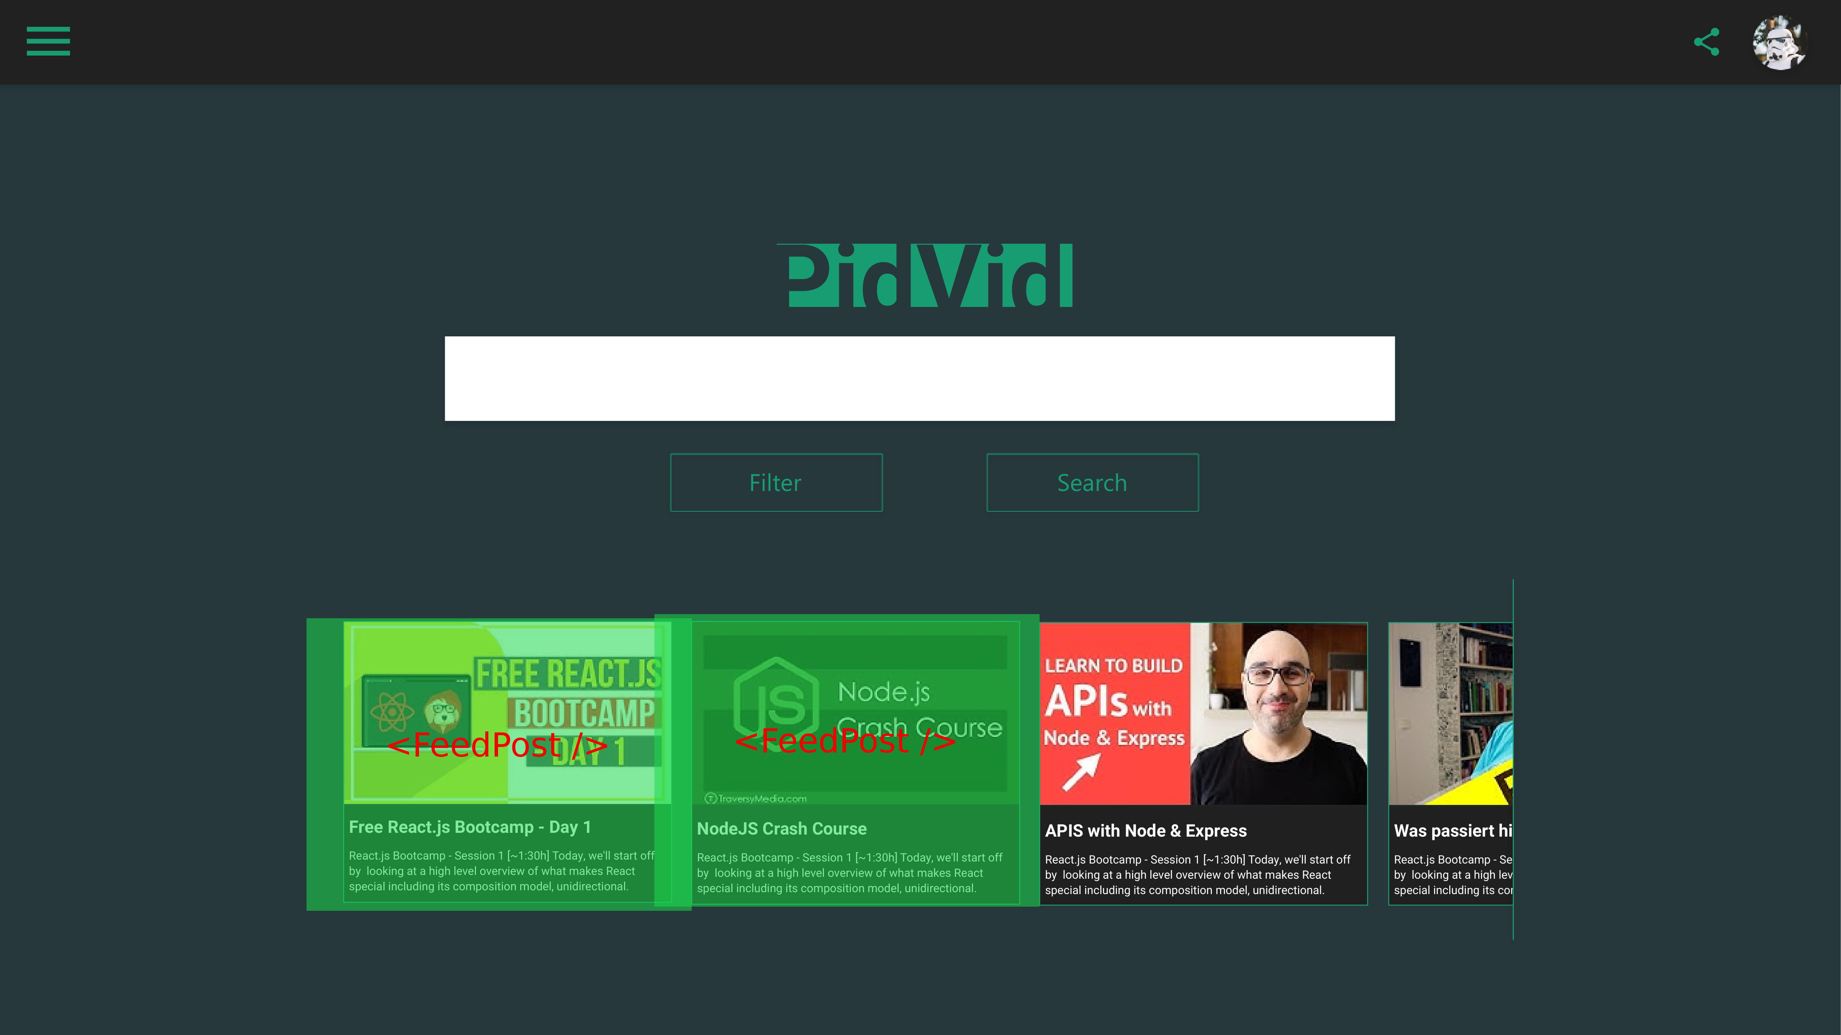

Slide 35
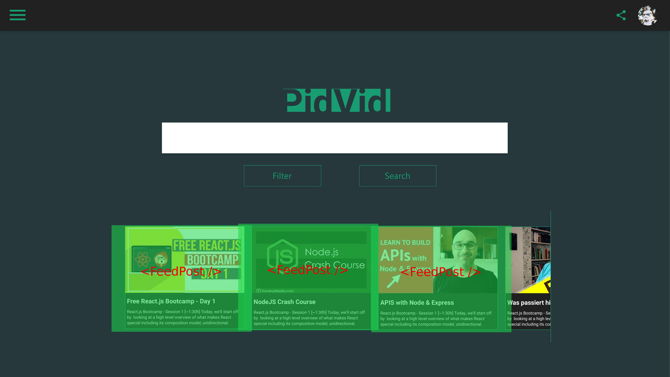

Slide 36
FeedPost.props: videoId, id, onClick, title, text, author
FeedPost.state: none

Slide 37
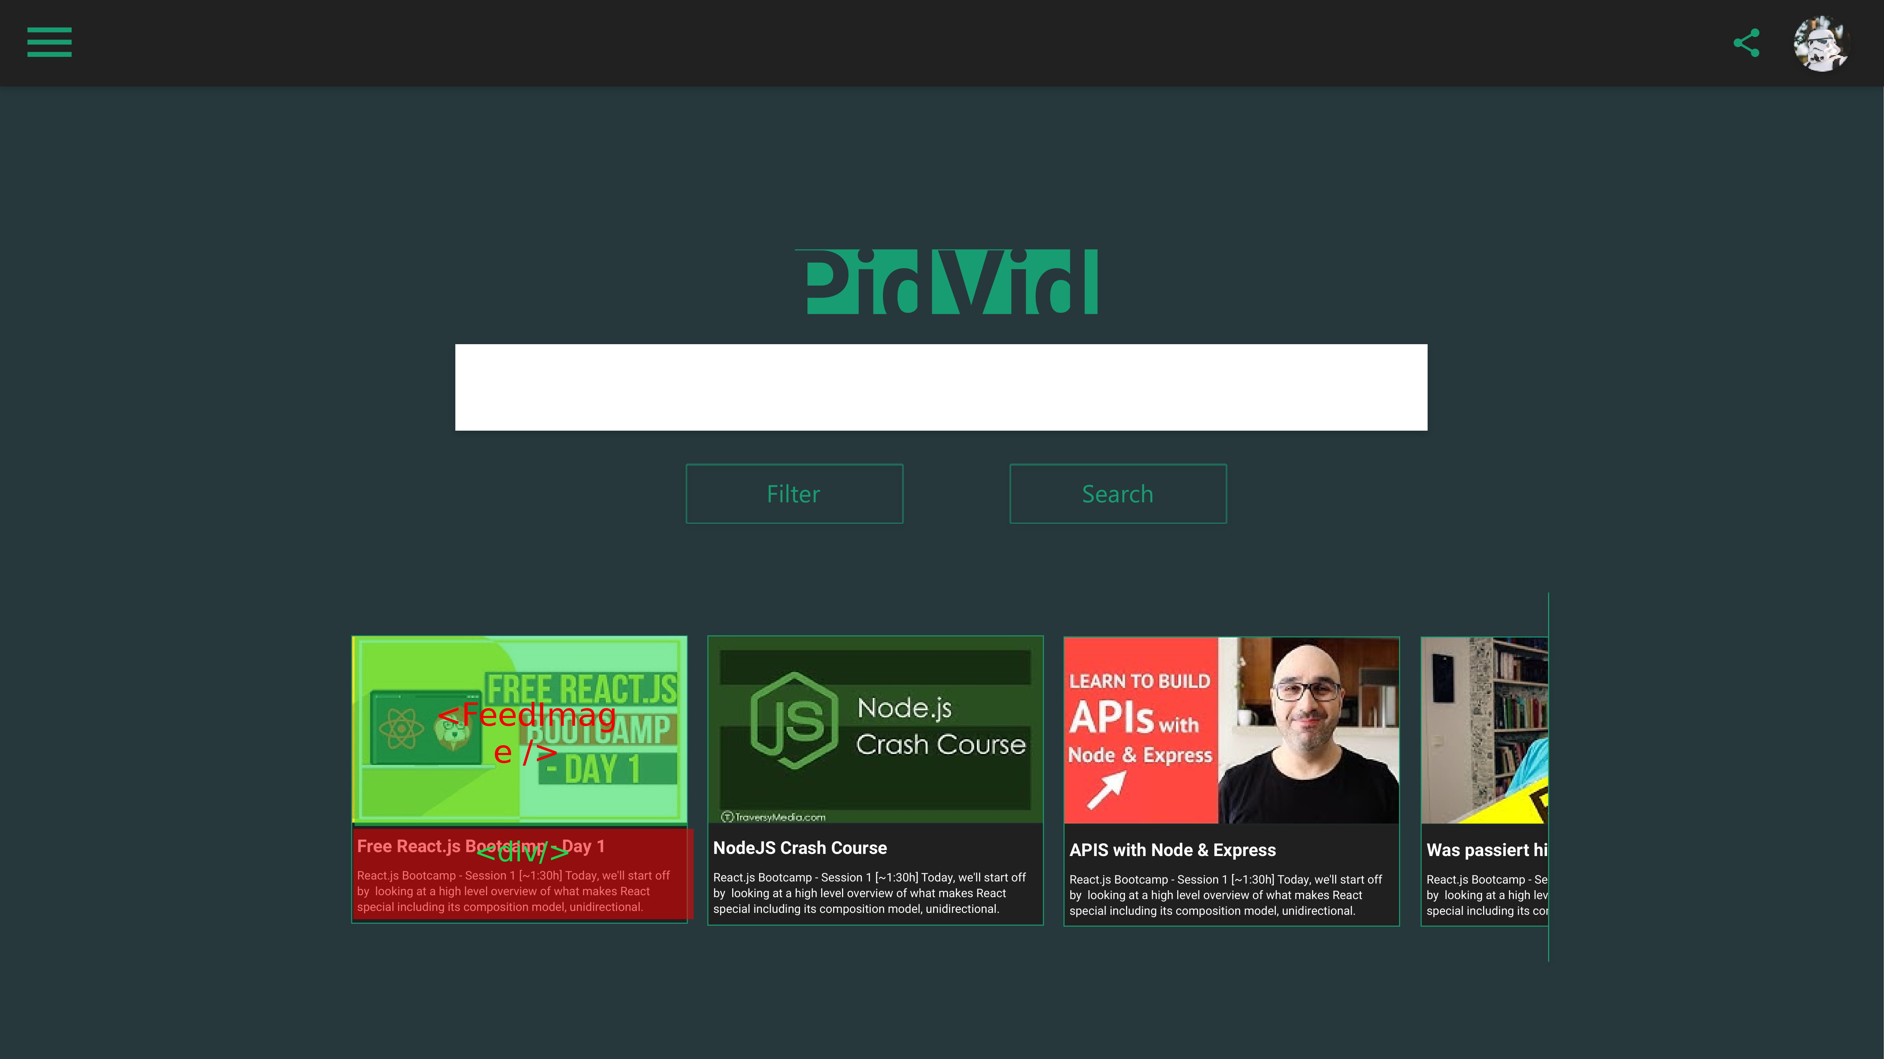
FeedImage.props: videoId, id onClick
Div nutzt title, author, text

Slide 38
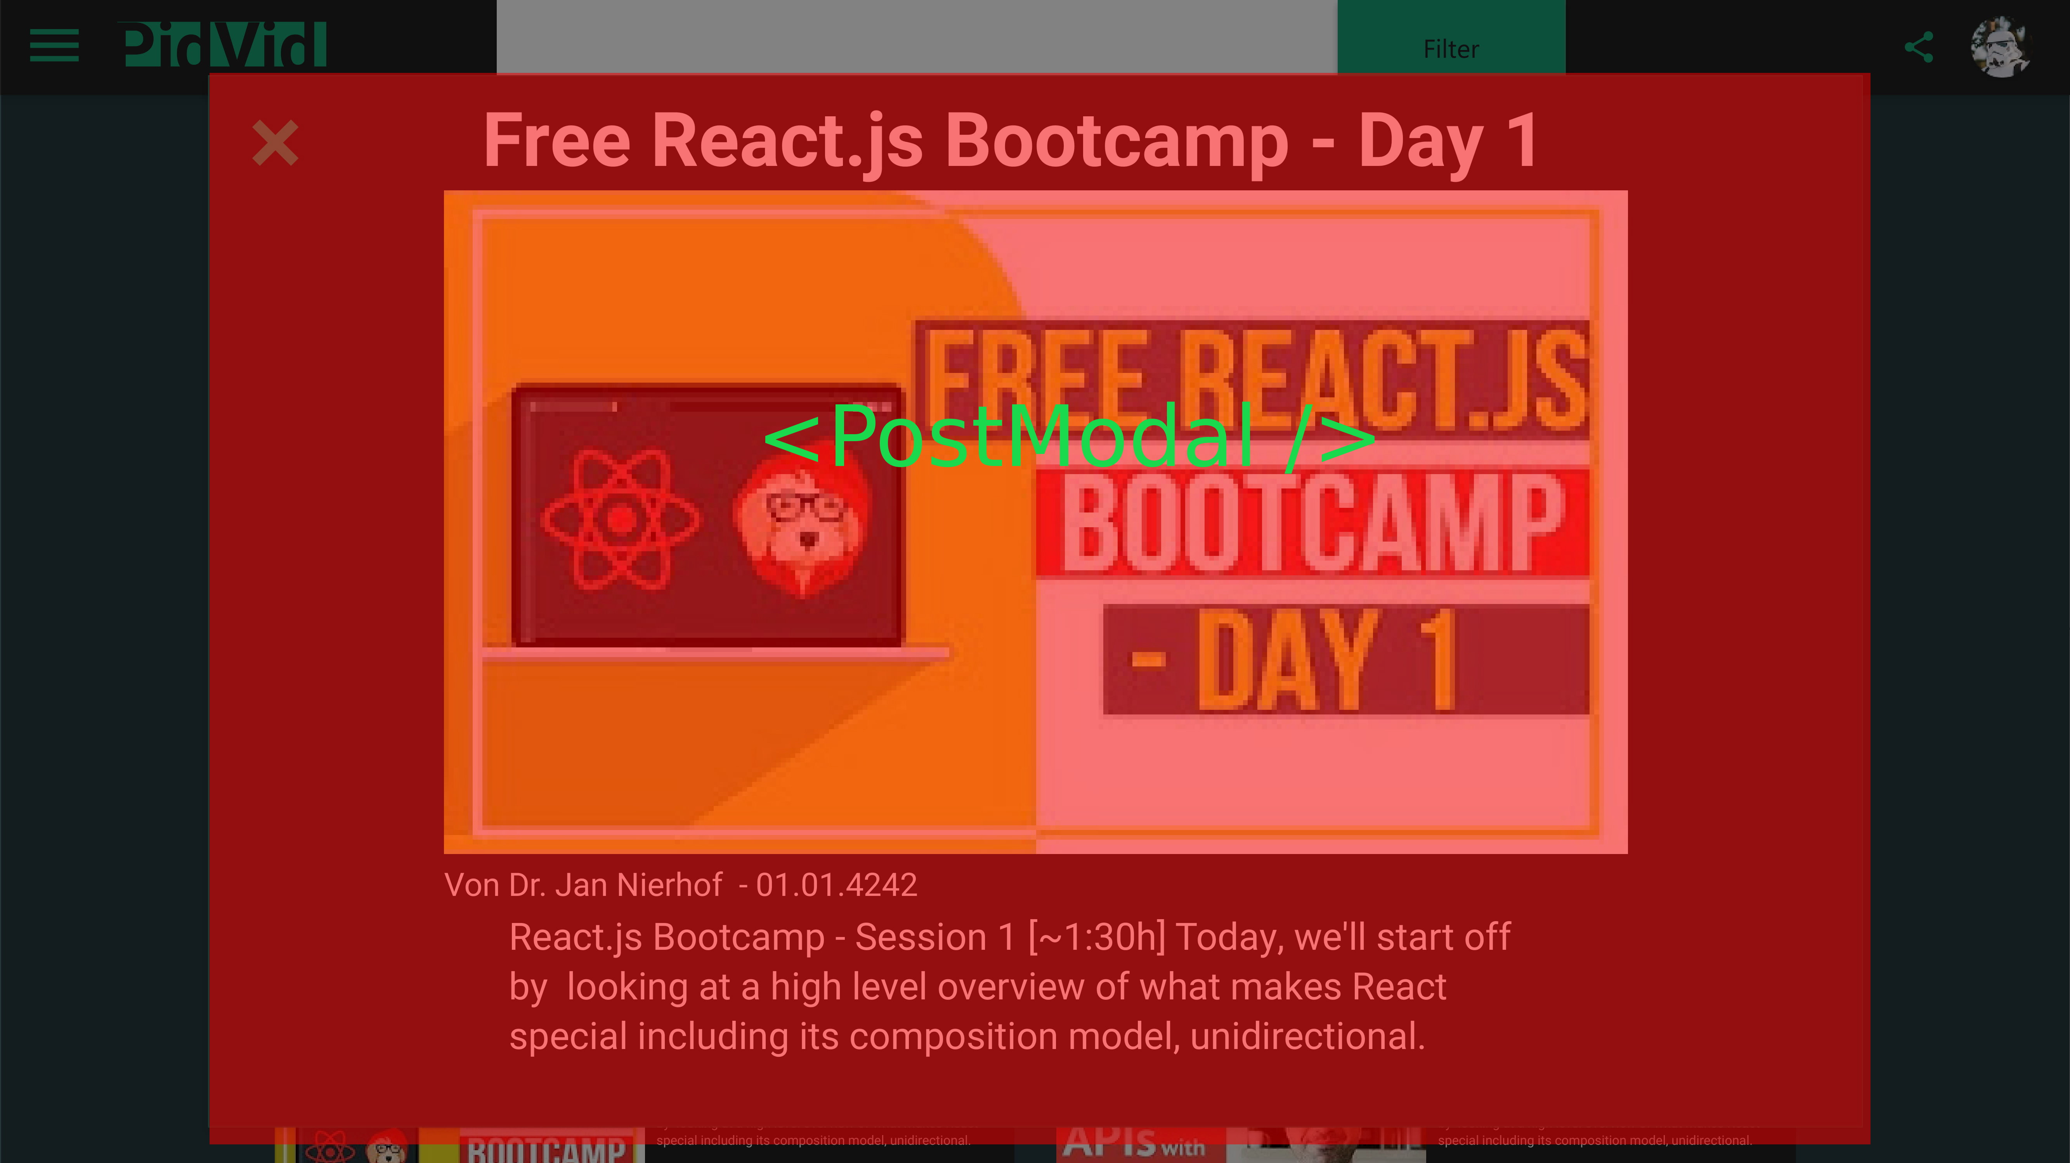

Slide 39
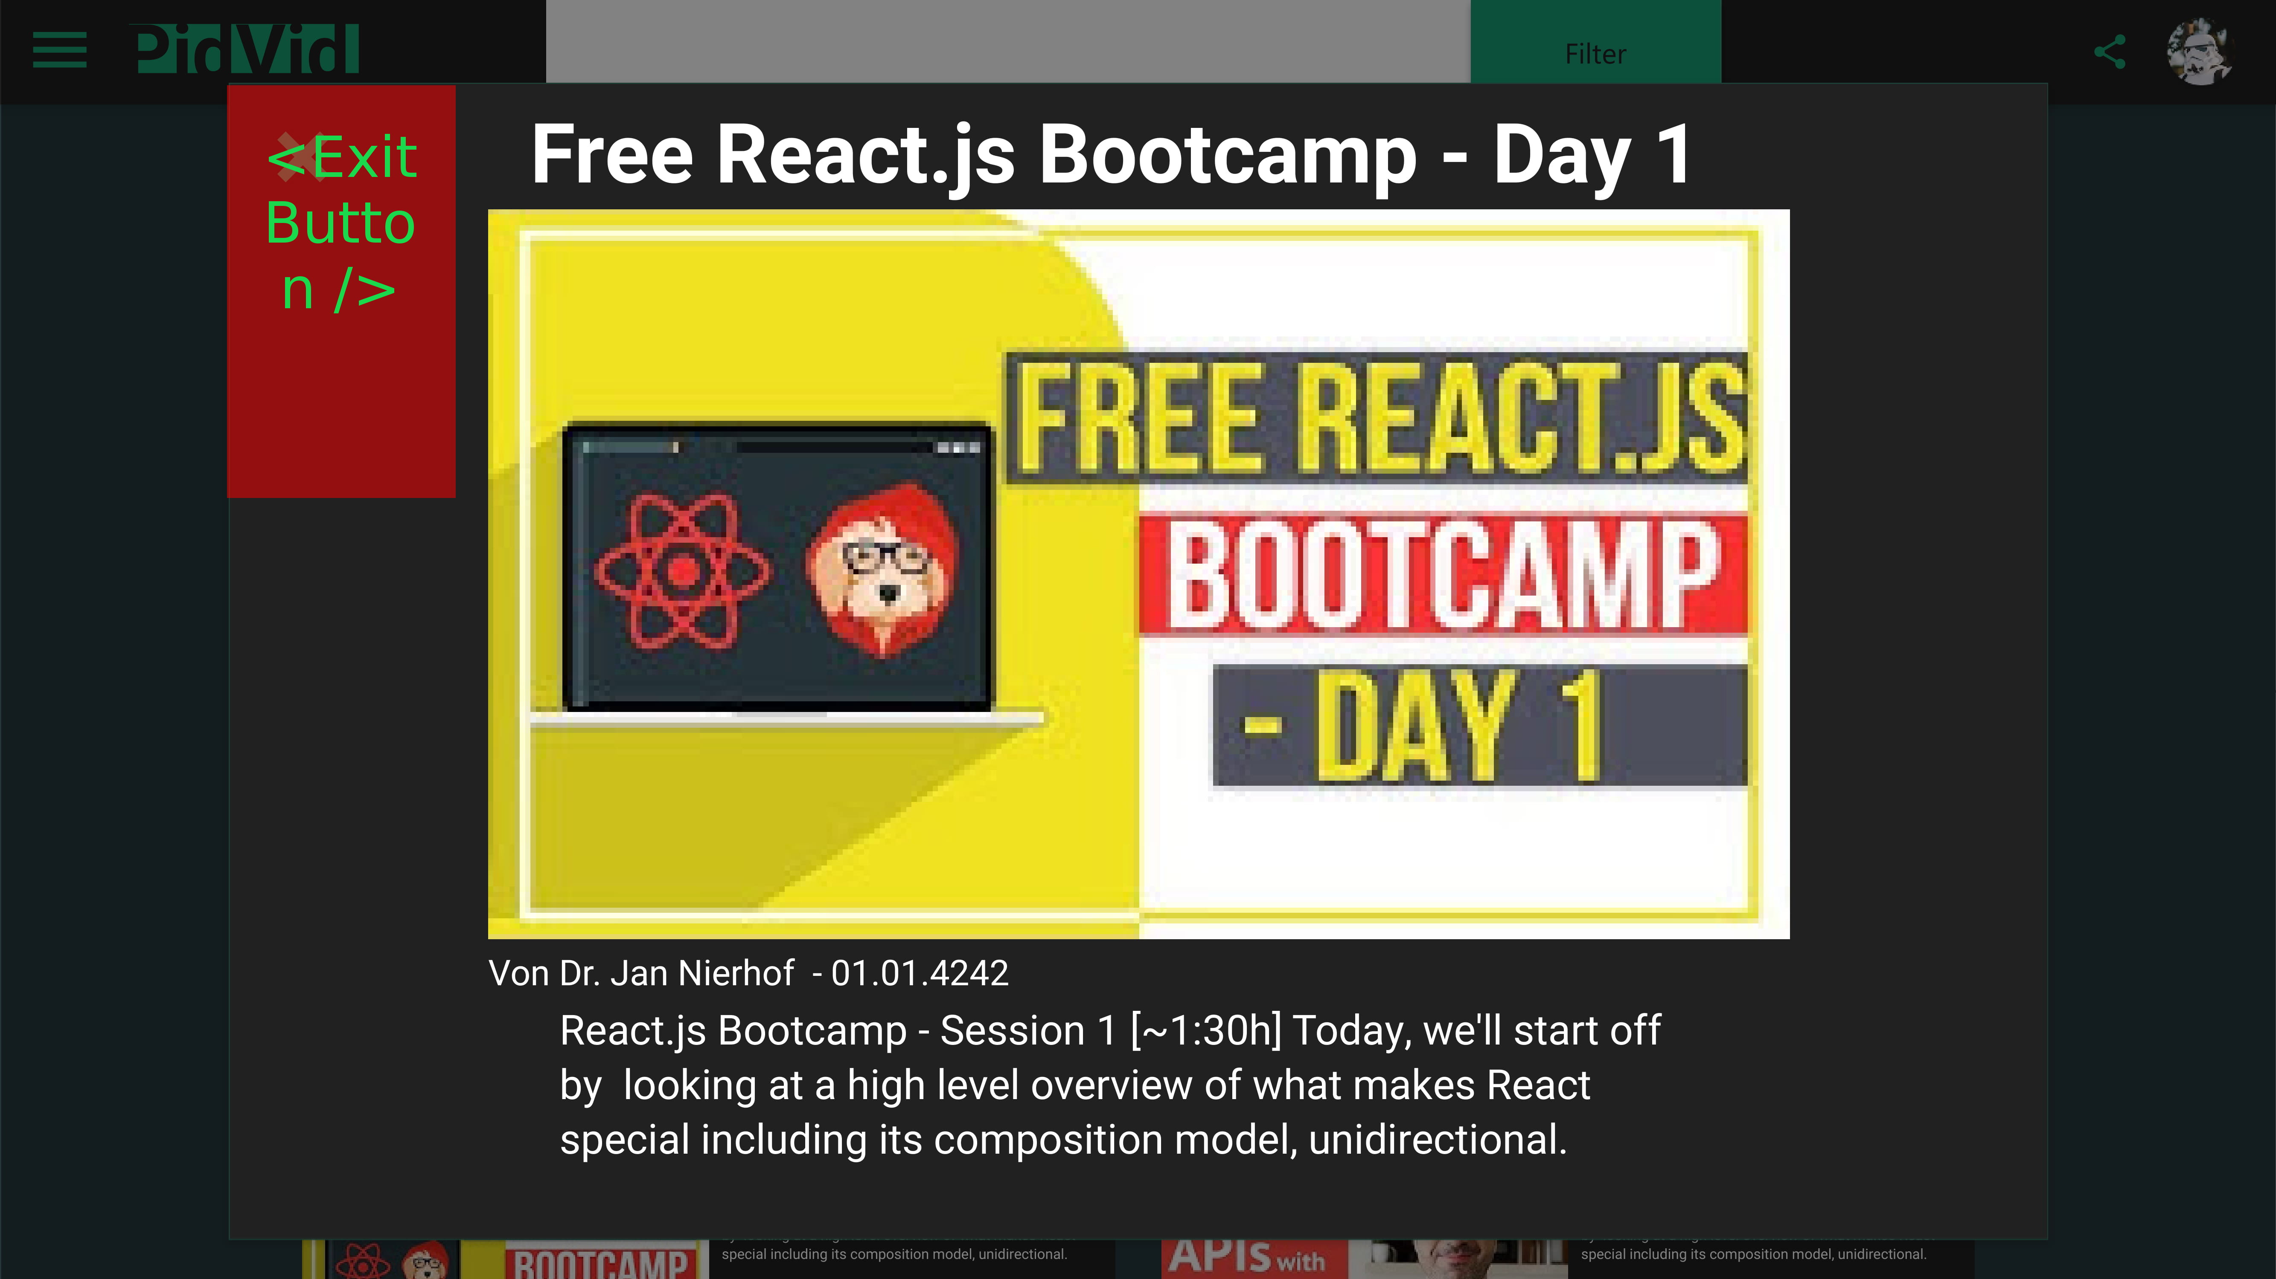

Slide 40
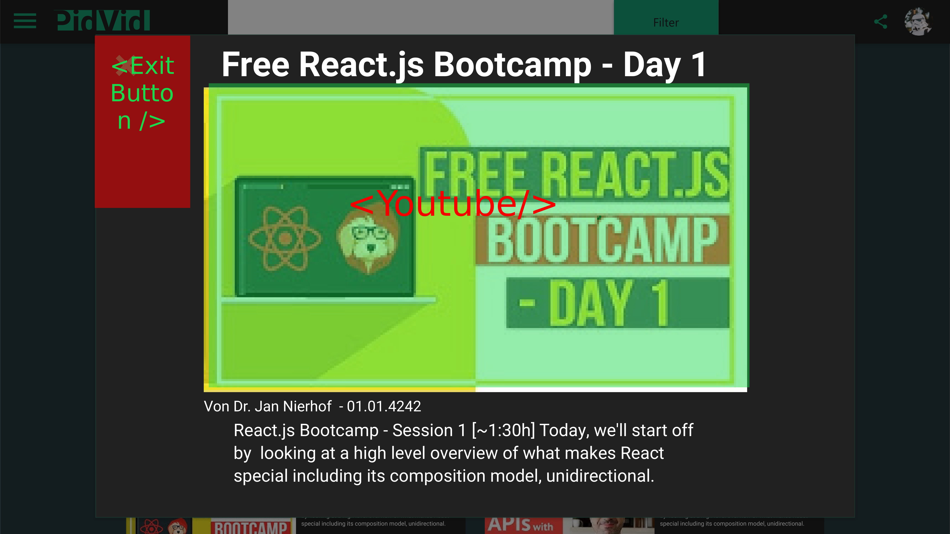

Slide 41
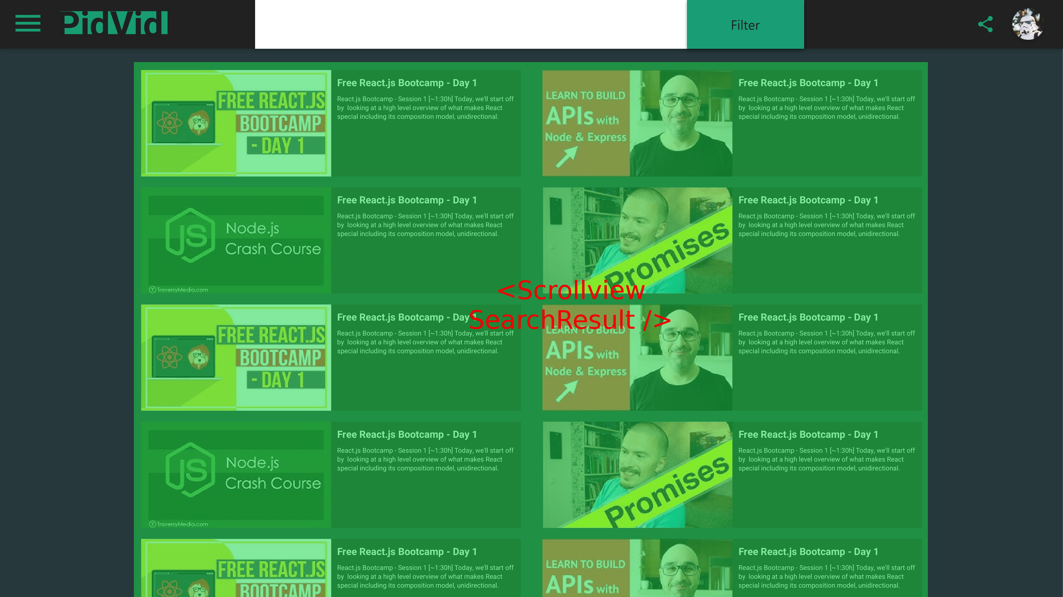

Slide 42
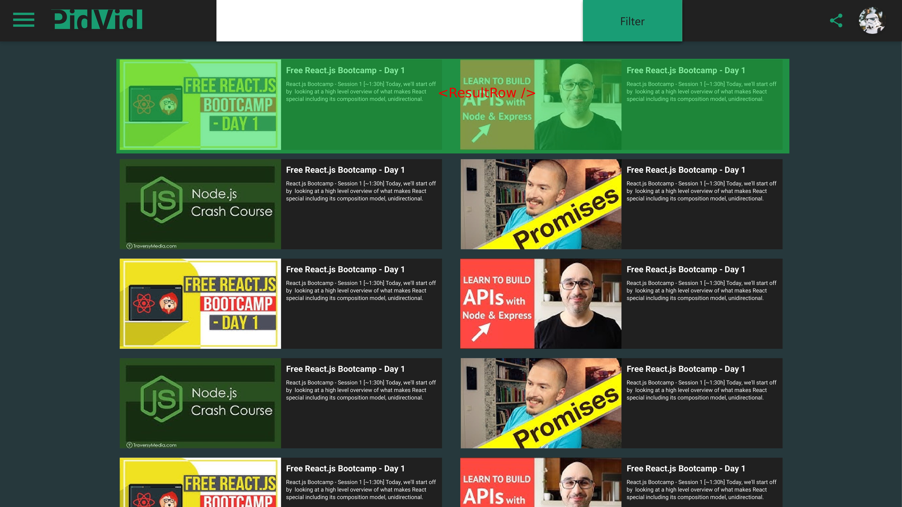

Slide 43


Slide 44
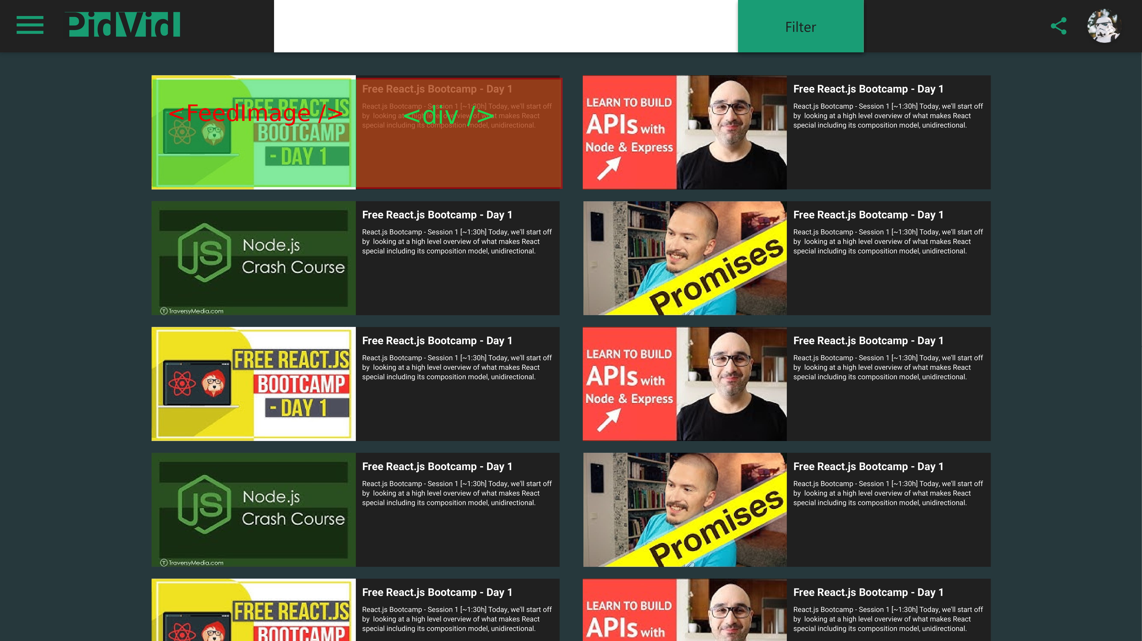
FeedImage.props: wie zuvor.
Div nutzt gleiches wie zuvor

Slide 45
DEMO
<Client />

Slide 46
Weitere DevInfos

Slide 47
Gruppeneinteilung
{
„FrontEnd (React, CSS)“: [Saied, Dominic]
„Integration und PenTesting“: „Kevin“
„BackEnd“: {„REST API“: „Marius“, „Datenbank“: „Metin“}
}

Slide 48
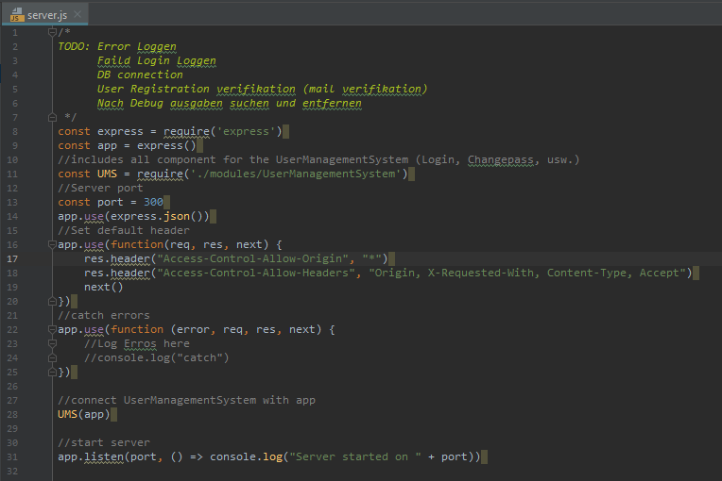
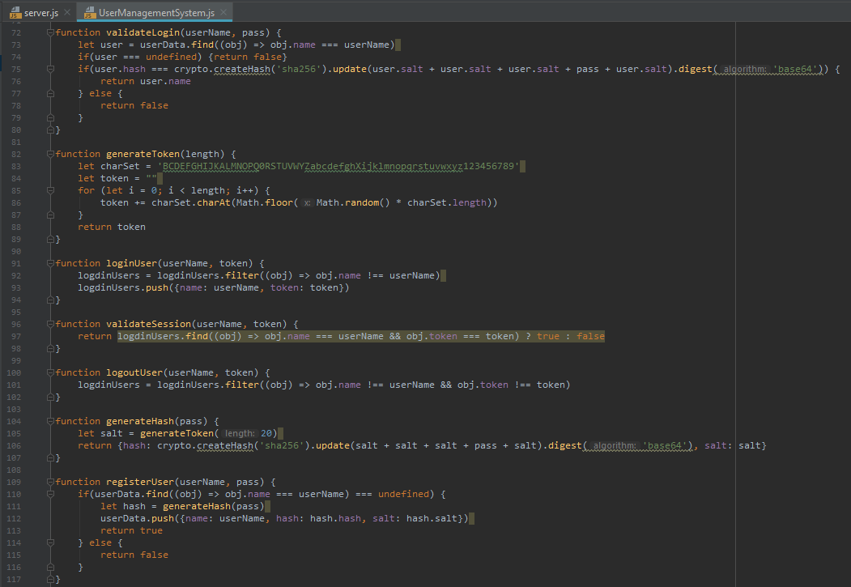
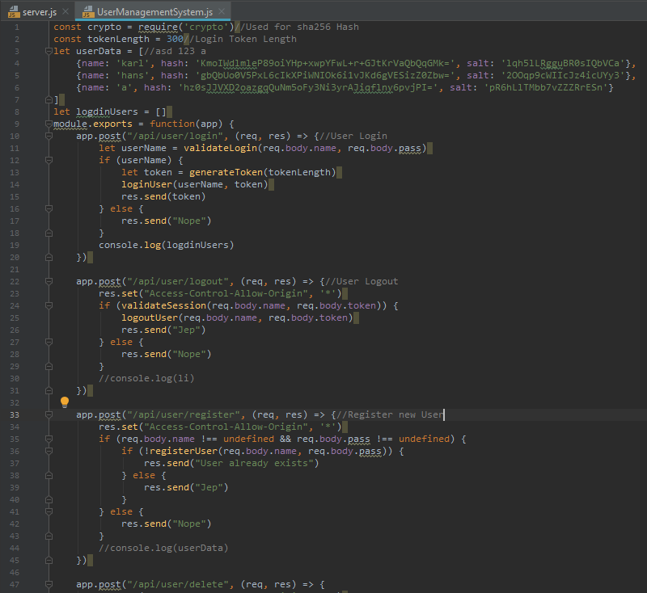
Schon verzeichnete Servererfolge: UMS

Slide 49
Kleine Demo
http://server:300

